Slide 1
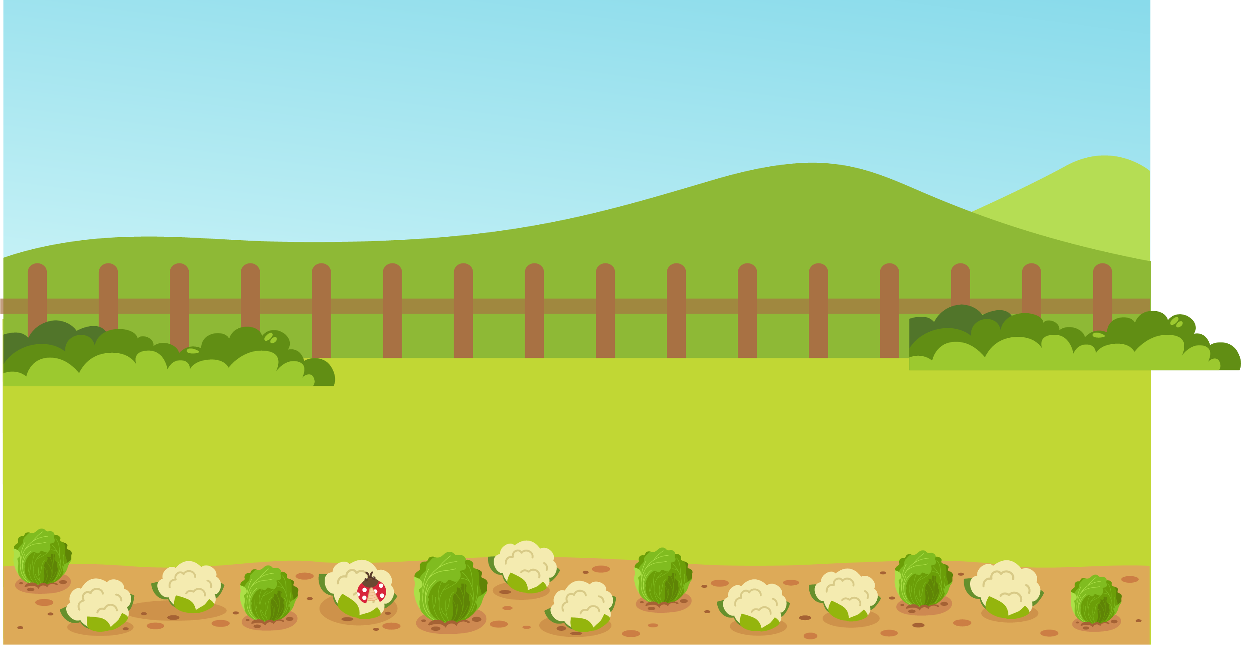





บทที่ 10
การวัดน้ำหนัก

Slide 2

การวัดน้ำหนักเป็นกิโลกรัมและขีด
กิโลกรัมและกรัม
จุดประสงค์
วัดและบอกน้ำหนัก
เป็นกิโลกรัมและขีด กิโลกรัมและกรัม

Slide 3


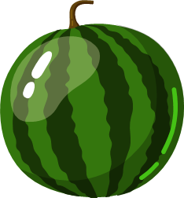
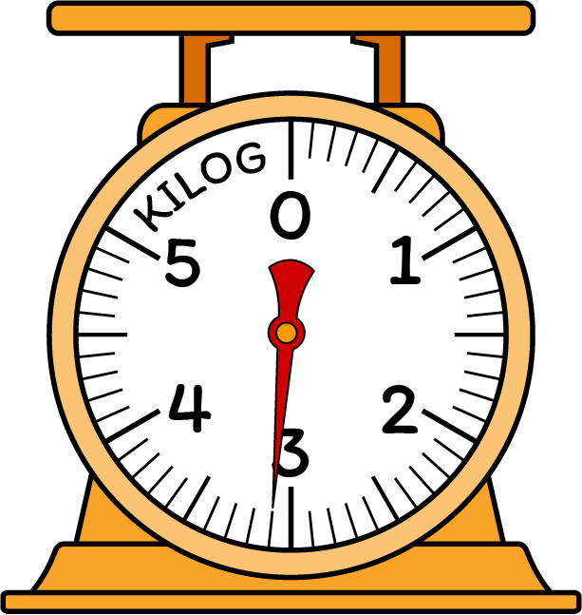
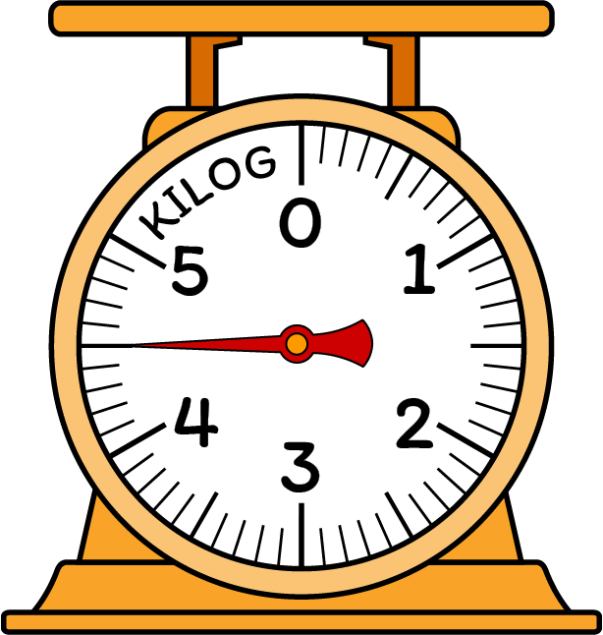
จงอ่านน้ำหนักของสิ่งของ
ฟักทองหนัก
........ กิโลกรัม ...... ขีด
3
1
แตงโมหนัก
...... กิโลกรัม .......... กรัม
4
500

Slide 4


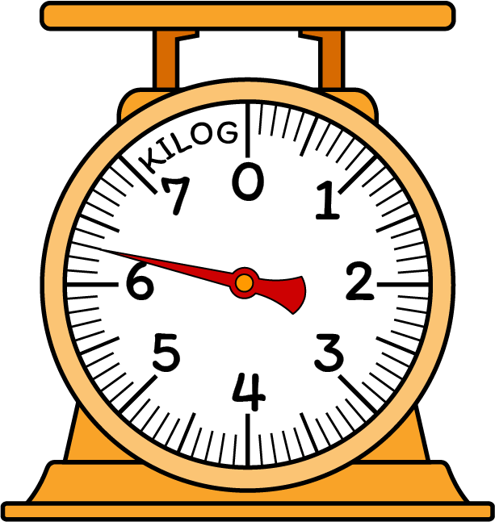
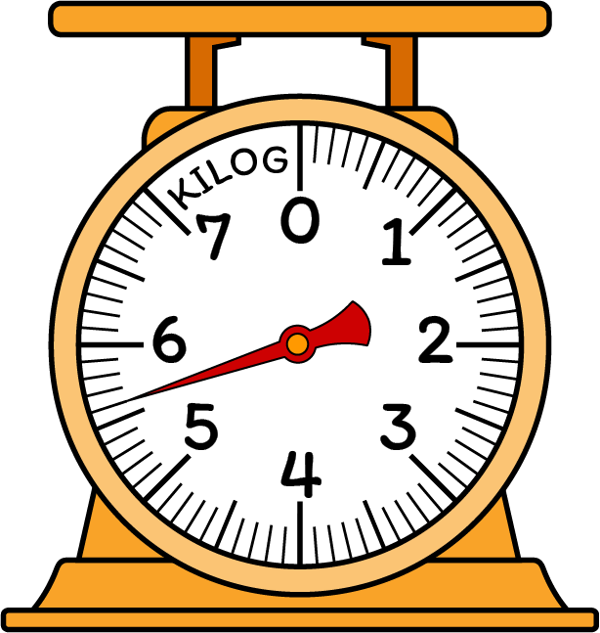
จงอ่านน้ำหนักของสิ่งของ
มะเขือม่วงหนัก
........ กิโลกรัม ...... ขีด
6
3
กล้วยหนัก
...... กิโลกรัม .......... กรัม
5
600

Slide 5

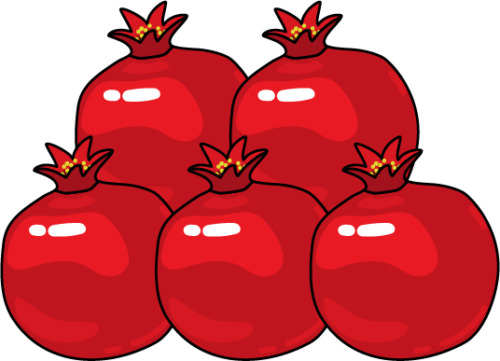
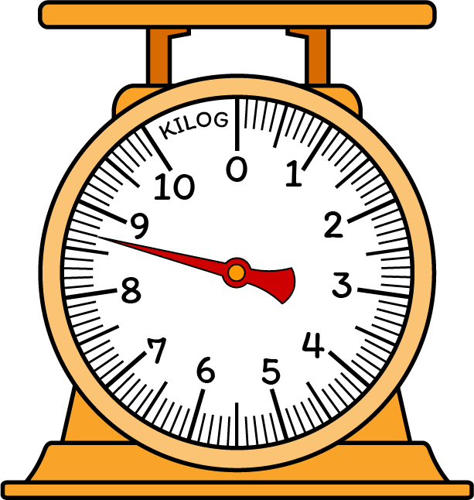

จงอ่านน้ำหนักของสิ่งของ
ปลาหนัก
........ กิโลกรัม ...... ขีด
8
7
ทับทิบหนัก
...... กิโลกรัม .......... กรัม
7
500

Slide 6
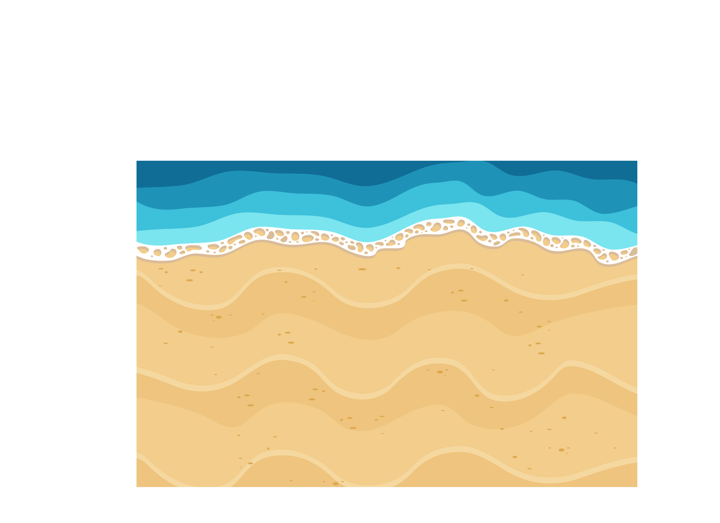
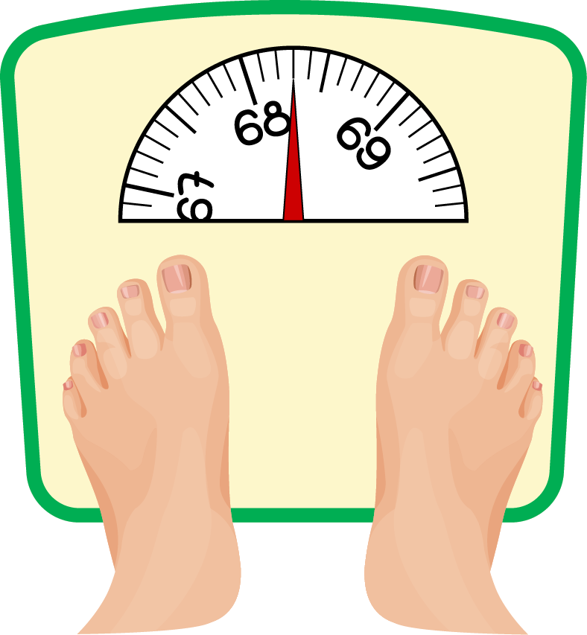
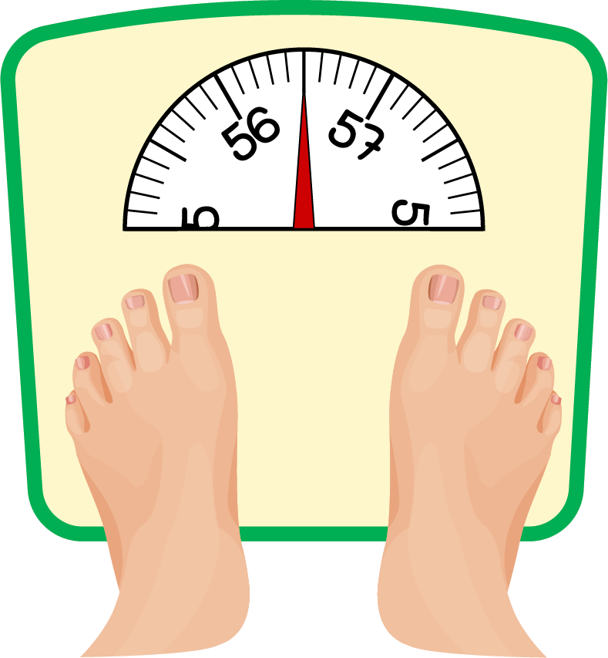
68
3
56
5
........ กิโลกรัม ........ ขีด
........ กิโลกรัม ........ ขีด
68
300
56
500
หรือ ...... กิโลกรัม ........ กรัม
หรือ ...... กิโลกรัม ........ กรัม

Slide 7
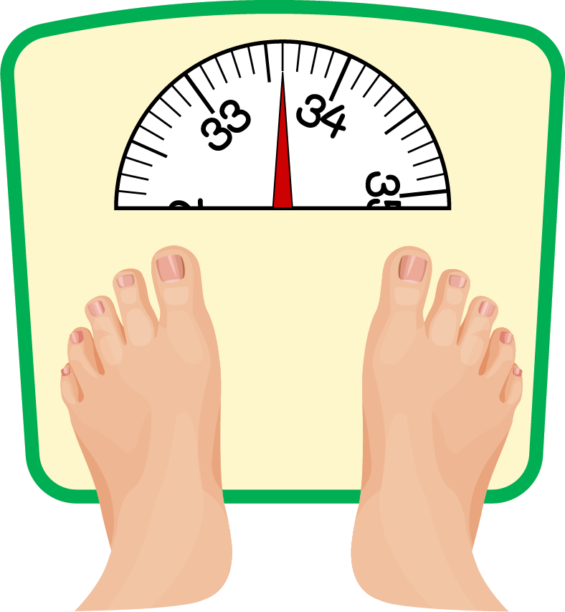

33
6
49
7
........ กิโลกรัม ........ ขีด
........ กิโลกรัม ........ ขีด
33
600
49
700
หรือ ...... กิโลกรัม ........ กรัม
หรือ ...... กิโลกรัม ........ กรัม

Slide 8
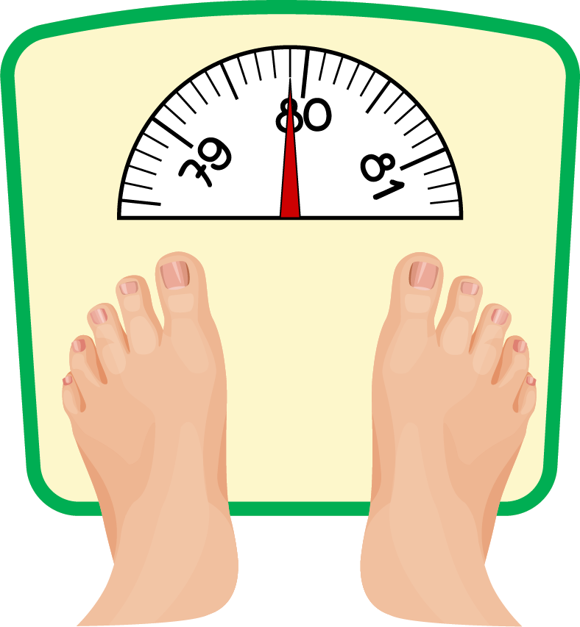

79
9
72
7
........ กิโลกรัม ........ ขีด
........ กิโลกรัม ........ ขีด
79
900
72
700
หรือ ...... กิโลกรัม ........ กรัม
หรือ ...... กิโลกรัม ........ กรัม

Slide 9

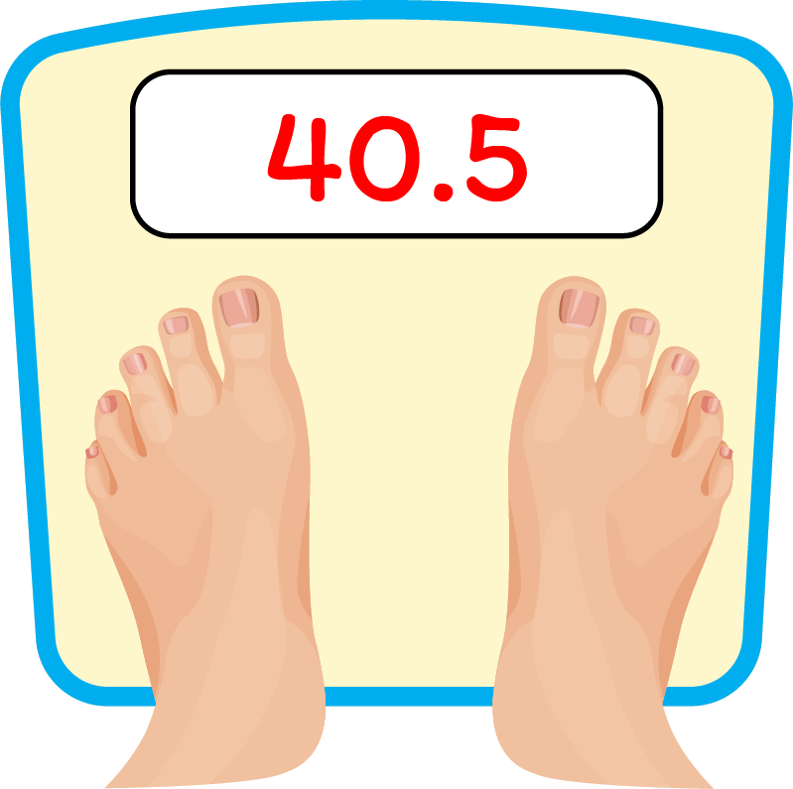
เครื่องชั่งดิจิทัลหรือเครื่องชั่งแบบใช้ตัวเลข
40.5 กิโลกรัม อ่านว่า
สี่สิบจุดห้ากิโลกรัม
หมายถึง
น้ำหนัก 40 กิโลกรัม 5 ขีด
หรือ
น้ำหนัก 40 กิโลกรัม 500 กรัม

Slide 10
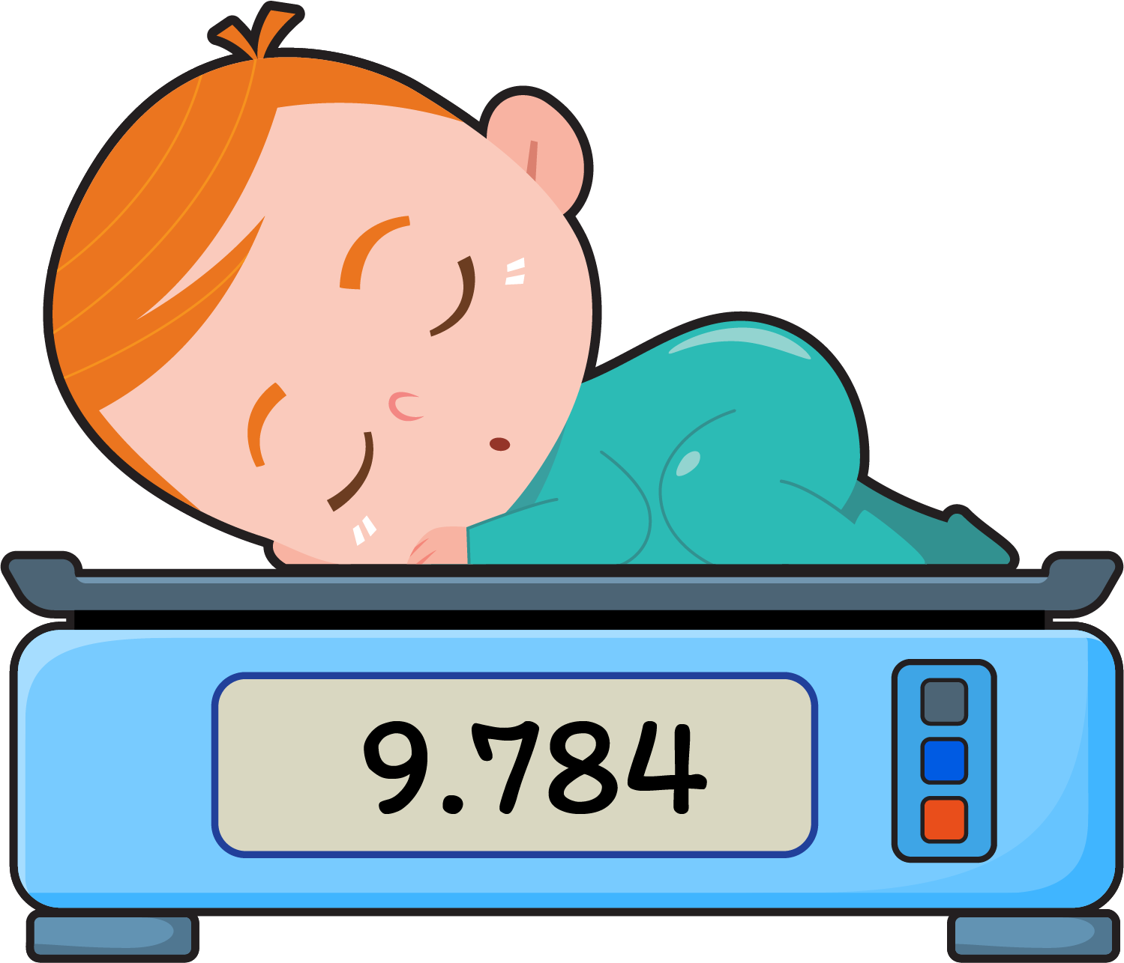
เครื่องชั่งดิจิทัลหรือเครื่องชั่งแบบใช้ตัวเลข
9.784 กิโลกรัม
เก้าจุดเจ็ดแปดสี่กิโลกรัม
อ่านว่า ......................................................
หมายถึง
9
784
น้ำหนัก ........ กิโลกรัม .......... กรัม

Slide 11

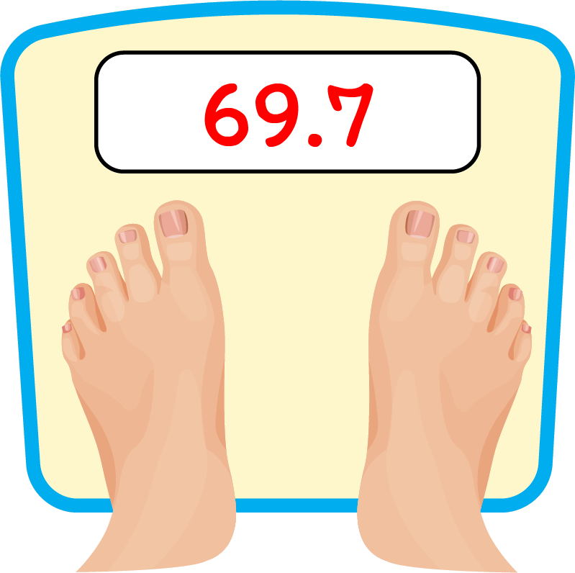
เครื่องชั่งดิจิทัลหรือเครื่องชั่งแบบใช้ตัวเลข
69.7 กิโลกรัม
หกสิบเก้าจุดเจ็ดกิโลกรัม
อ่านว่า ......................................................
หมายถึง
69
7
น้ำหนัก ........ กิโลกรัม .......... ขีด
หรือ
69
700
น้ำหนัก ........ กิโลกรัม .......... กรัม

Slide 12

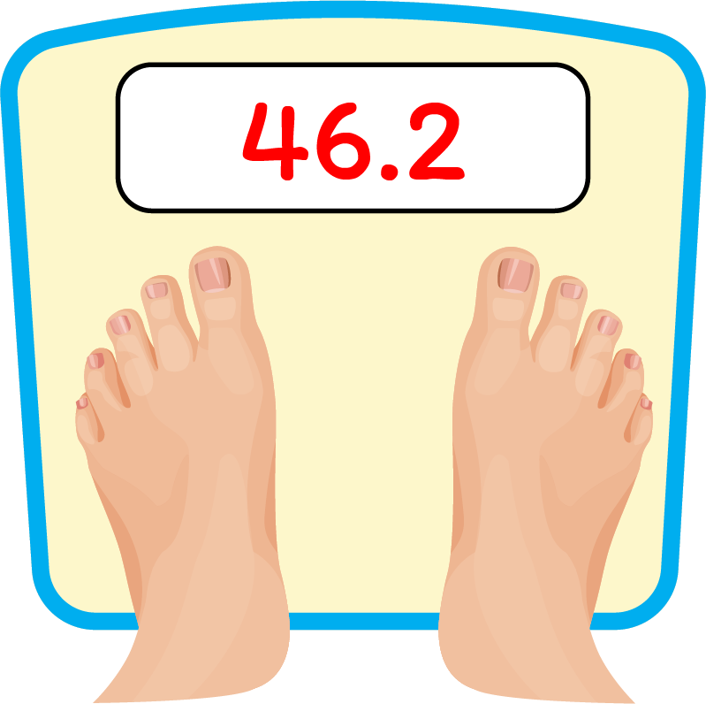
เครื่องชั่งดิจิทัลหรือเครื่องชั่งแบบใช้ตัวเลข
46.2 กิโลกรัม
สี่สิบหกจุดสองกิโลกรัม
อ่านว่า ......................................................
หมายถึง
46
2
น้ำหนัก ........ กิโลกรัม .......... ขีด
หรือ
46
200
น้ำหนัก ........ กิโลกรัม .......... กรัม

Slide 13

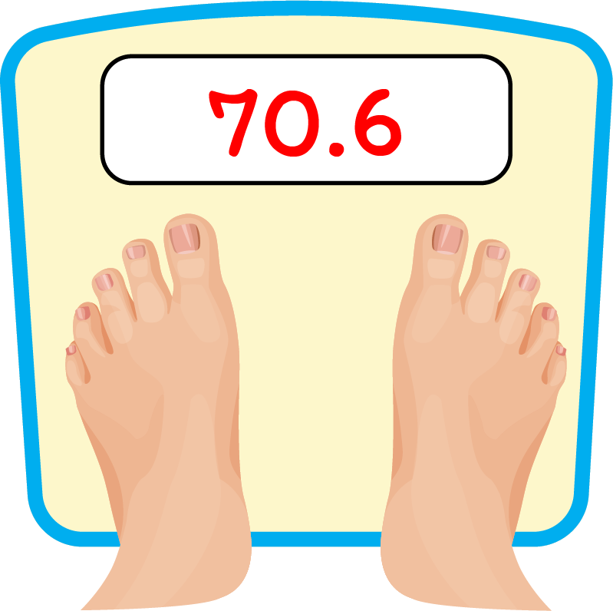
เครื่องชั่งดิจิทัลหรือเครื่องชั่งแบบใช้ตัวเลข
70.6 กิโลกรัม
เจ็ดสิบจุดหกกิโลกรัม
อ่านว่า ......................................................
หมายถึง
70
6
น้ำหนัก ........ กิโลกรัม .......... ขีด
หรือ
70
600
น้ำหนัก ........ กิโลกรัม .......... กรัม

Slide 14


เครื่องชั่งดิจิทัลหรือเครื่องชั่งแบบใช้ตัวเลข
55.4 กิโลกรัม
ห้าสิบห้าจุดสี่กิโลกรัม
อ่านว่า ......................................................
หมายถึง
55
4
น้ำหนัก ........ กิโลกรัม .......... ขีด
หรือ
55
400
น้ำหนัก ........ กิโลกรัม .......... กรัม

Slide 15

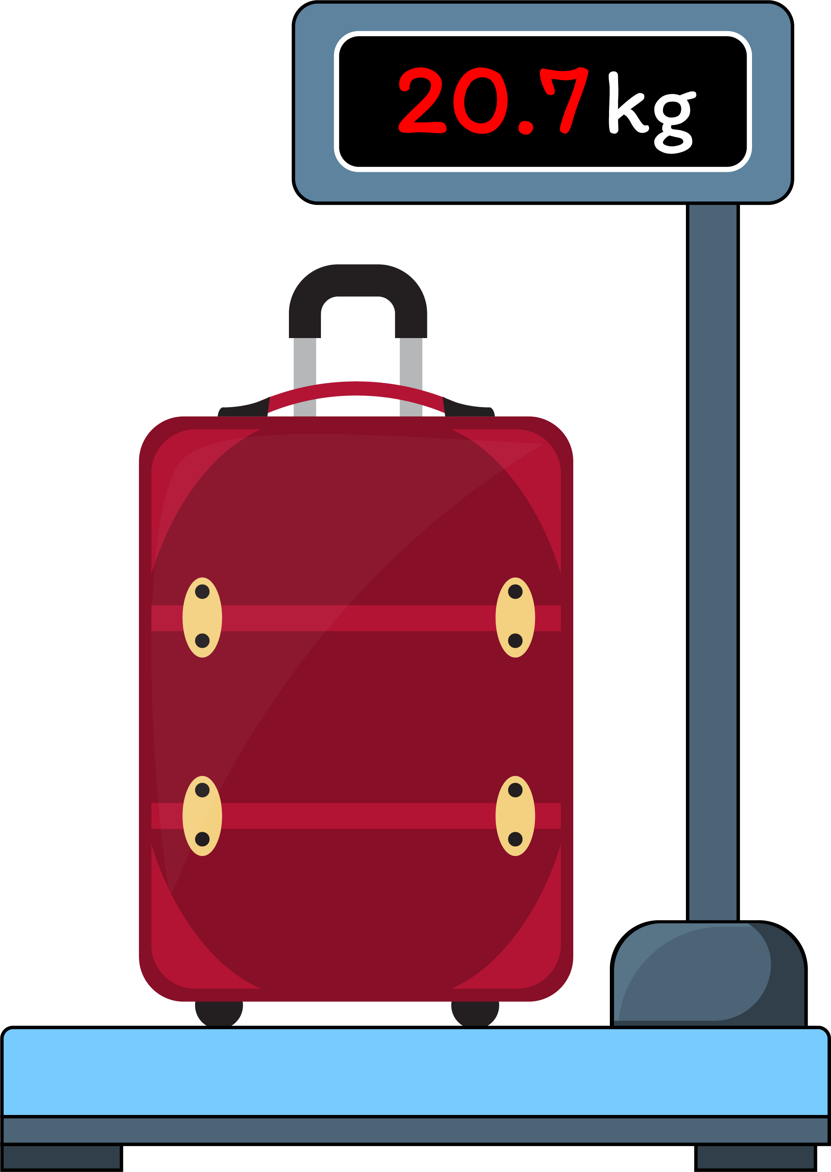
เครื่องชั่งดิจิทัลหรือเครื่องชั่งแบบใช้ตัวเลข
20.7 กิโลกรัม
ยี่สิบจุดเจ็ดกิโลกรัม
อ่านว่า ......................................................
หมายถึง
20
7
น้ำหนัก ........ กิโลกรัม ........ ขีด

Slide 16

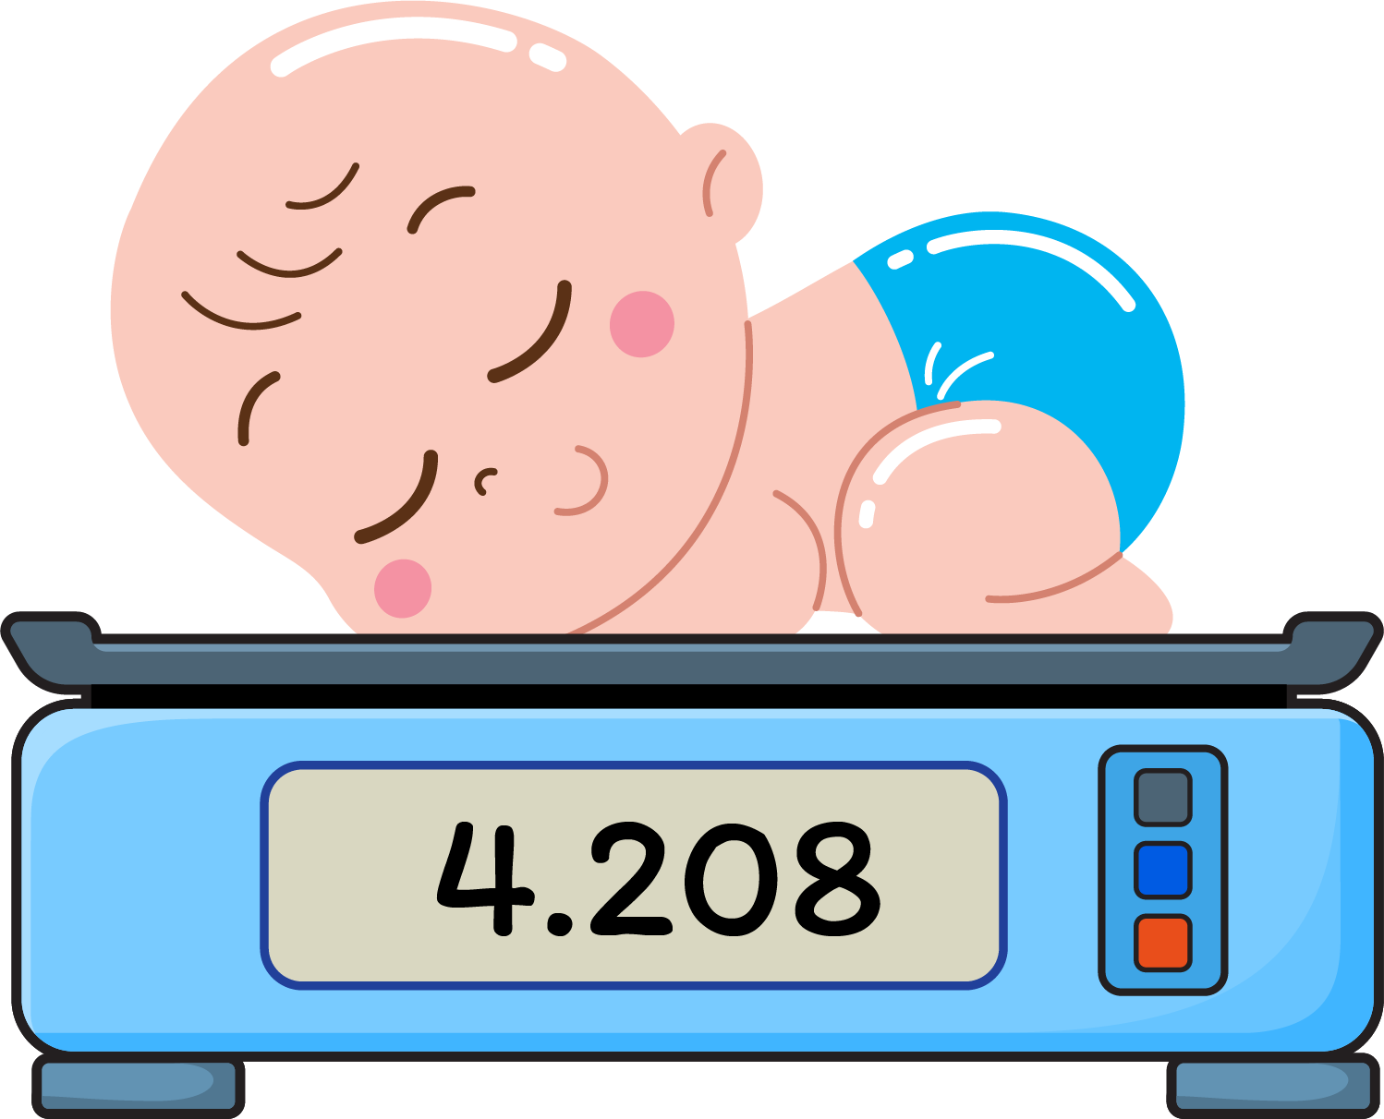
เครื่องชั่งดิจิทัลหรือเครื่องชั่งแบบใช้ตัวเลข
4.208 กิโลกรัม
สี่จุดสองศูนย์แปดกิโลกรัม
อ่านว่า ......................................................
หมายถึง
4
208
น้ำหนัก ........ กิโลกรัม .......... กรัม

Slide 17

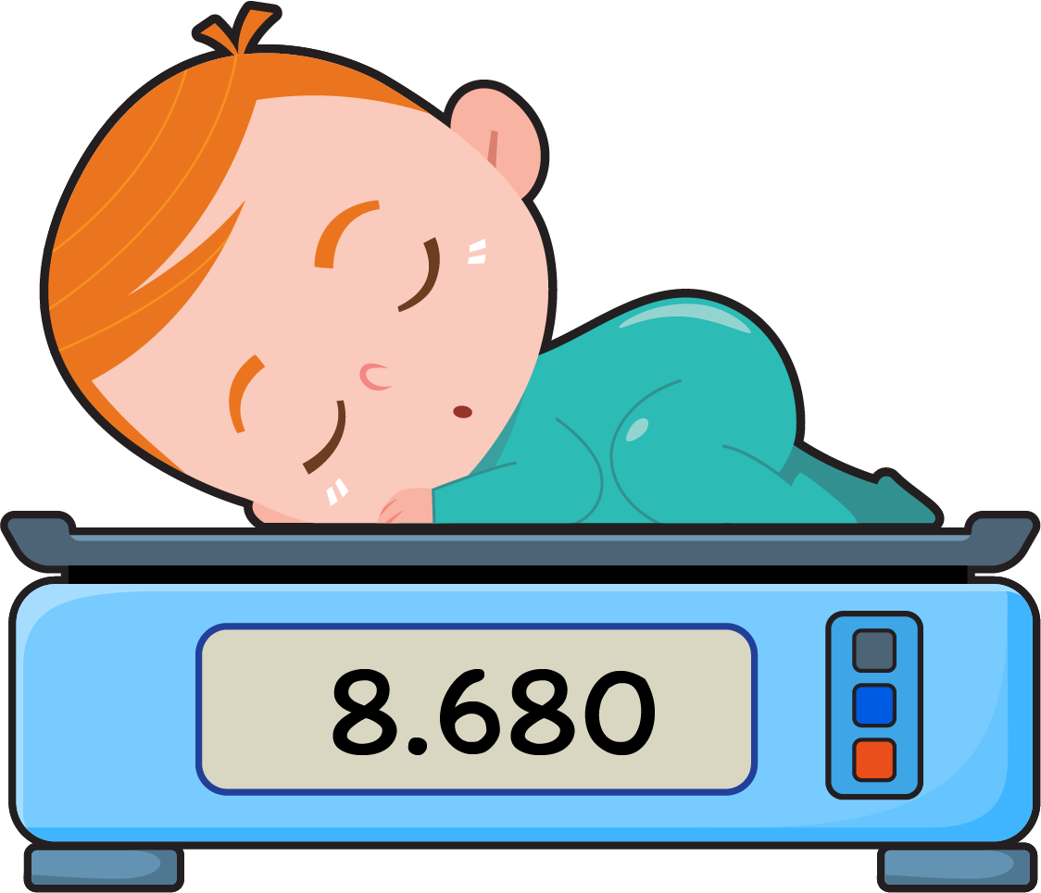
เครื่องชั่งดิจิทัลหรือเครื่องชั่งแบบใช้ตัวเลข
8.680 กิโลกรัม
แปดจุดหกแปดกิโลกรัม
อ่านว่า ......................................................
หมายถึง
8
680
น้ำหนัก ........ กิโลกรัม .......... กรัม

Slide 18

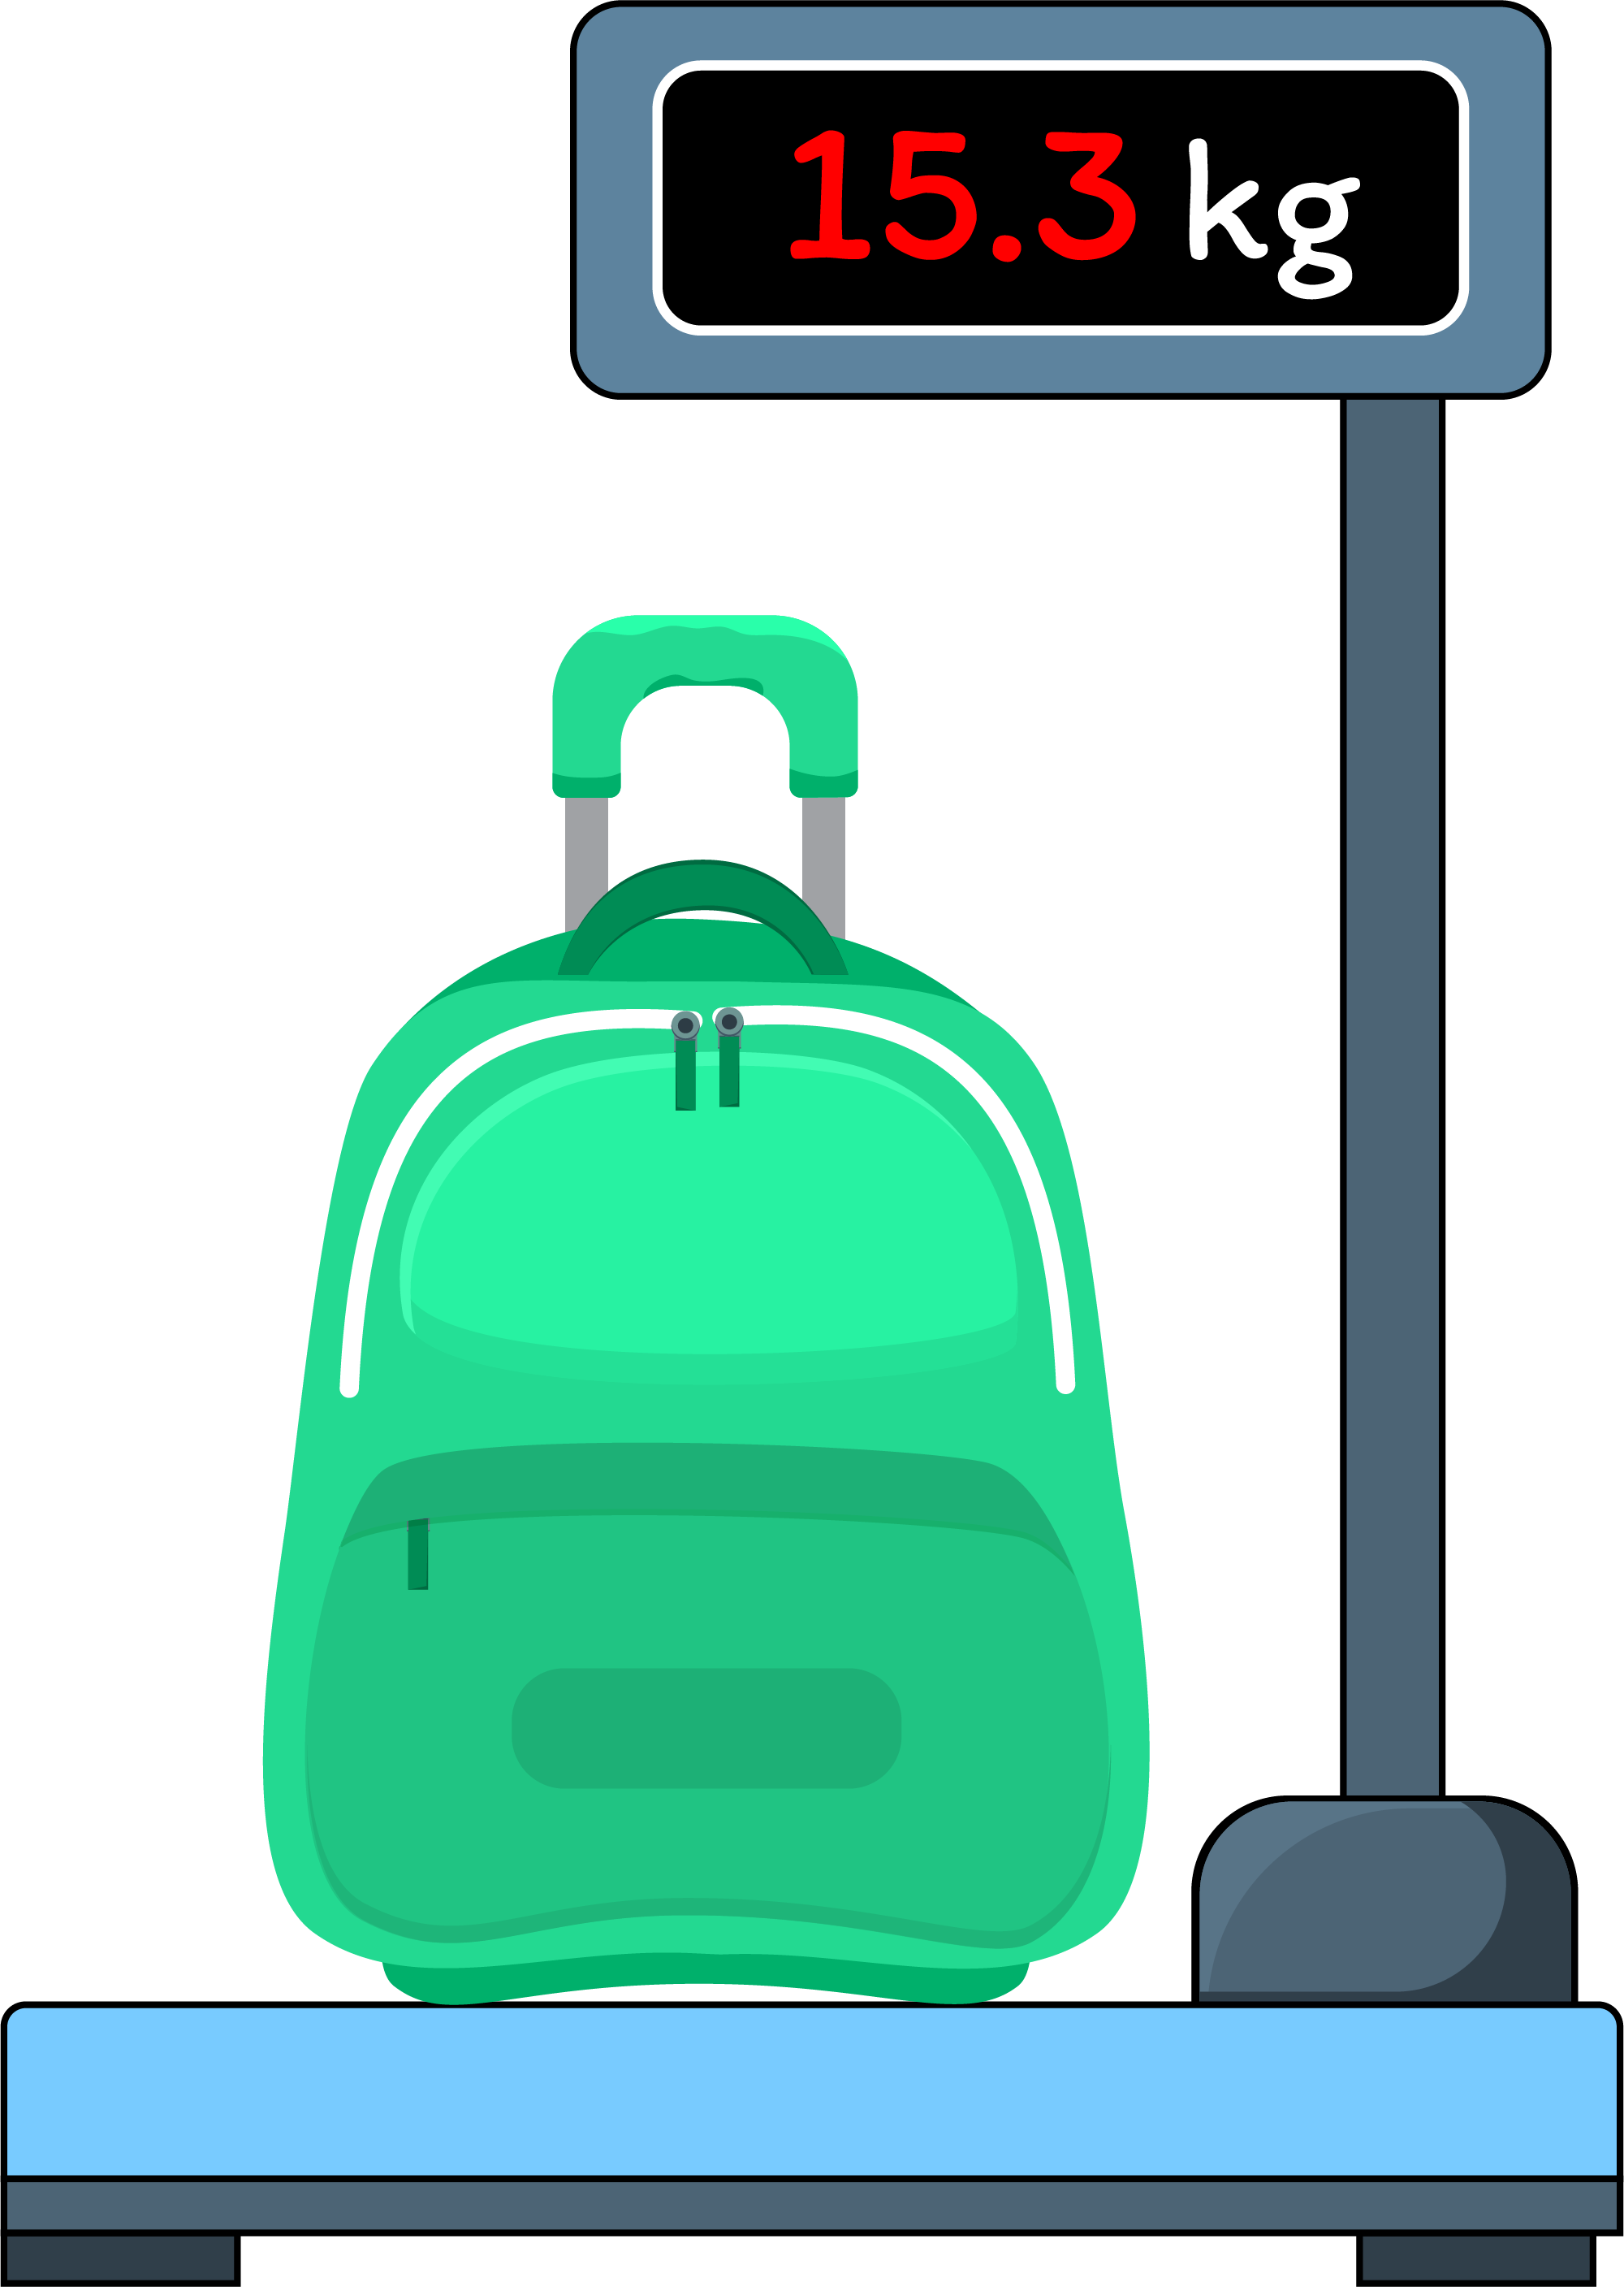
เครื่องชั่งดิจิทัลหรือเครื่องชั่งแบบใช้ตัวเลข
15.3 กิโลกรัม
สิบห้าจุดสามกิโลกรัม
อ่านว่า ......................................................
หมายถึง
15
300
น้ำหนัก ........ กิโลกรัม .......... กรัม

Slide 19

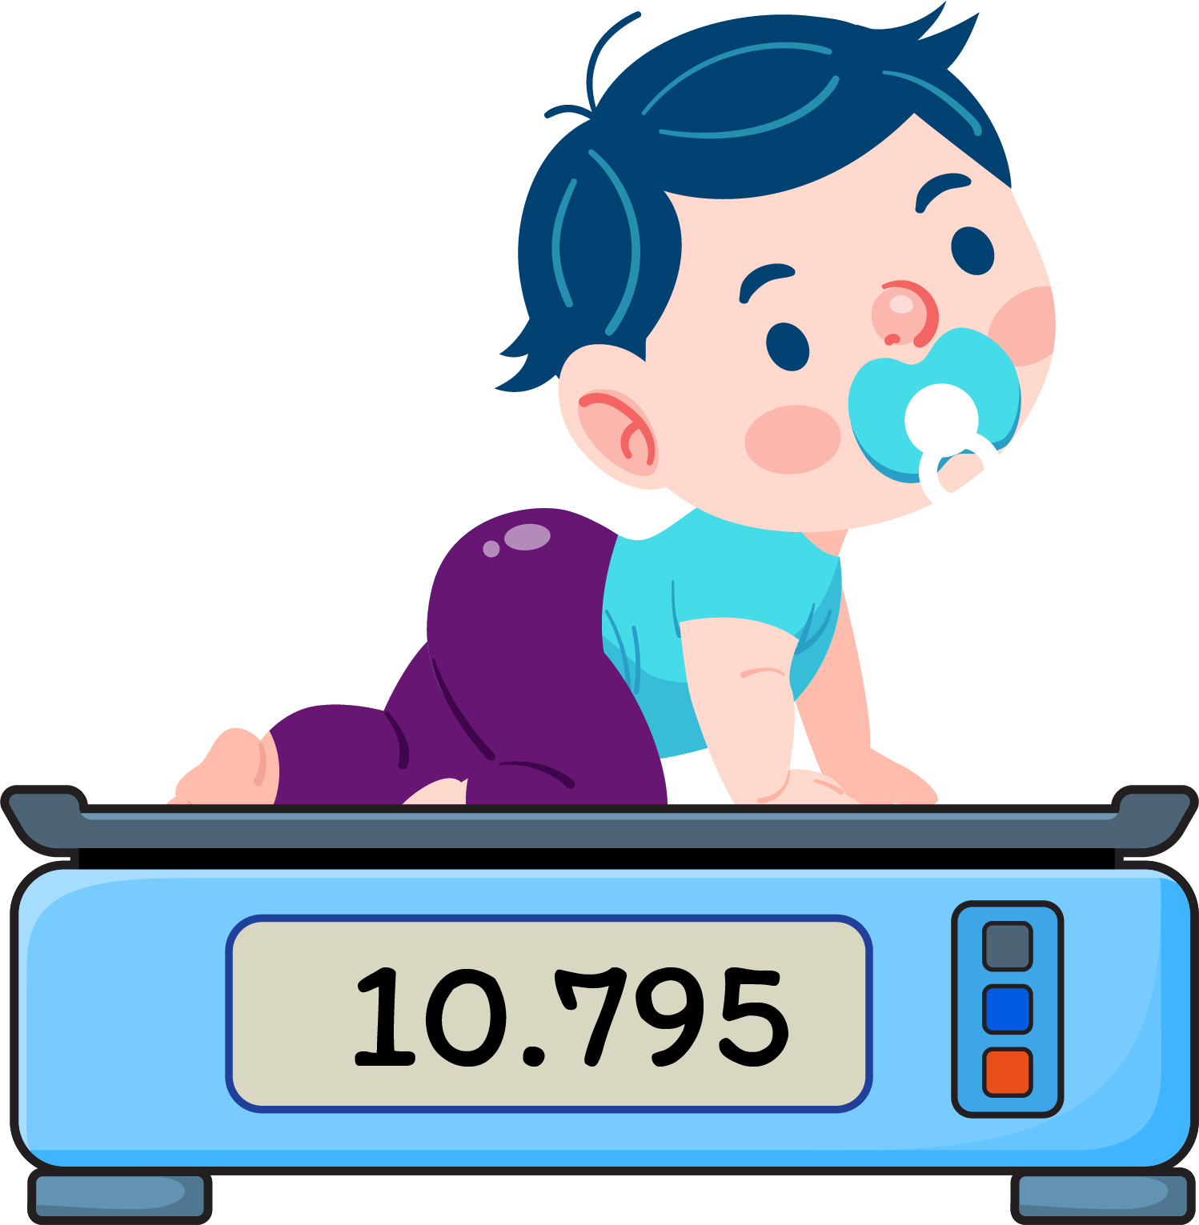
เครื่องชั่งดิจิทัลหรือเครื่องชั่งแบบใช้ตัวเลข
10.795 กิโลกรัม
สิบจุดเจ็ดเก้าห้ากิโลกรัม
อ่านว่า ......................................................
หมายถึง
10
795
น้ำหนัก ........ กิโลกรัม .......... กรัม

Slide 20

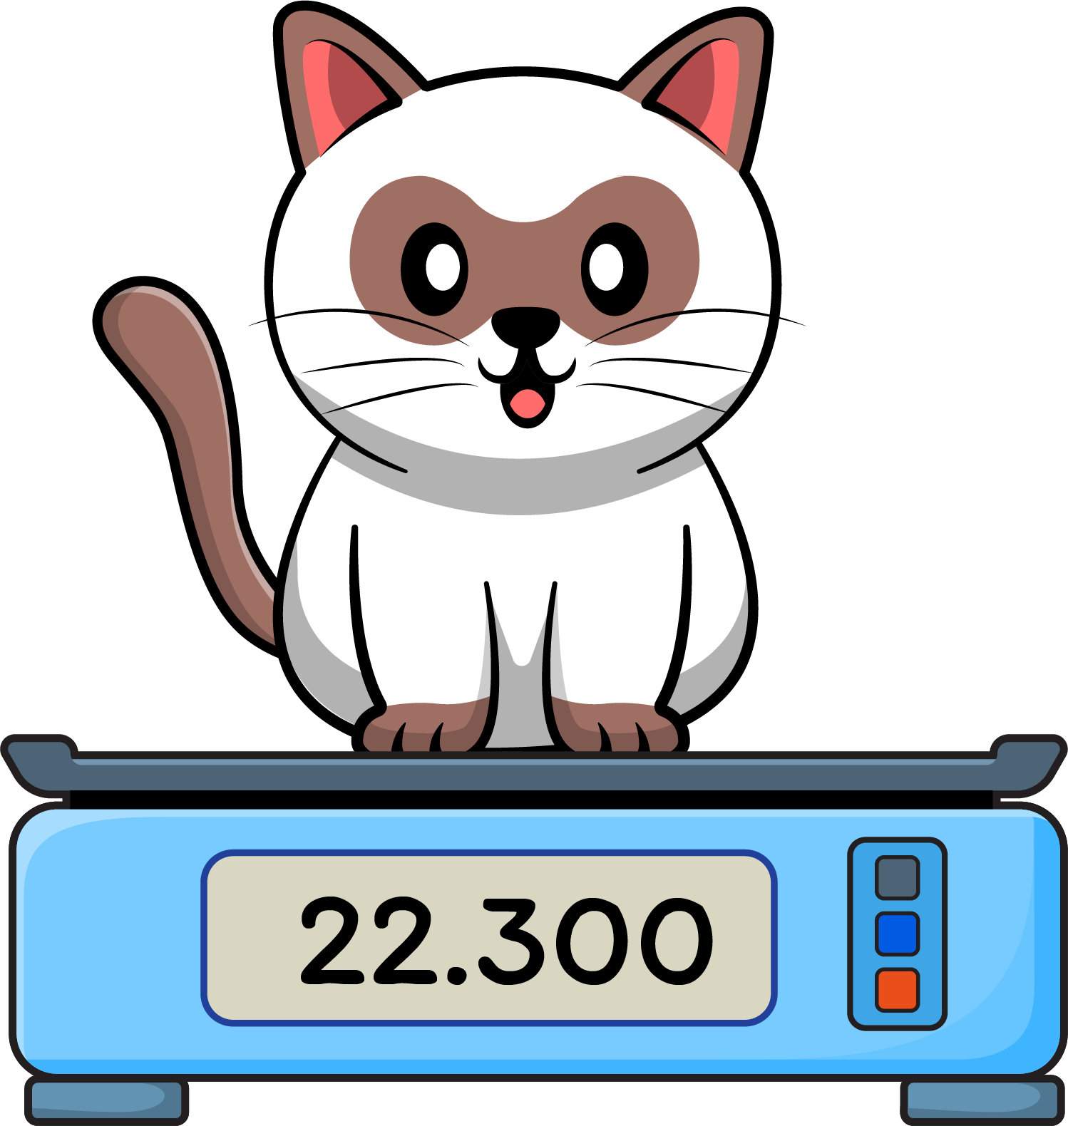
เครื่องชั่งดิจิทัลหรือเครื่องชั่งแบบใช้ตัวเลข
22.3 กิโลกรัม
ยี่สิบสองจุดสามกิโลกรัม
อ่านว่า ......................................................
หมายถึง
22
3
น้ำหนัก ........ กิโลกรัม .......... ขีด
หรือ
22
300
น้ำหนัก ........ กิโลกรัม .......... กรัม

Slide 21
สิ่งที่ได้เรียนรู้
การบอกน้ำหนักของสิ่งต่าง ๆ อาจบอก
เป็นกิโลกรัมและขีด กิโลกรัมและกรัม

Slide 22
การเลือกเครื่องชั่งที่เหมาะสม
จุดประสงค์
เลือกใช้เครื่องชั่งที่เหมาะสมกับสิ่งที่
ต้องการชั่งและบอกน้ำหนักโดยใช้หน่วยน้ำหนักที่เหมาะสม

Slide 23
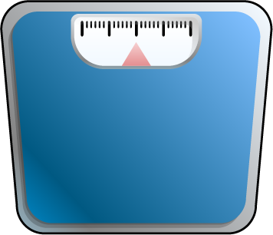
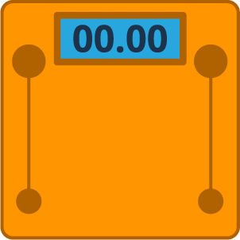
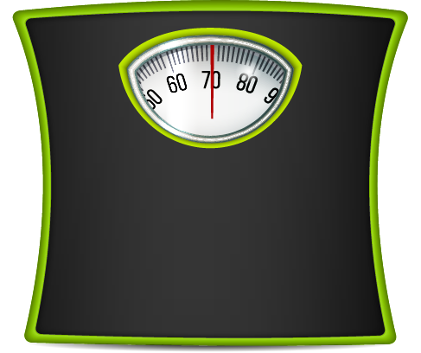
เครื่องชั่งมีหลากหลายประเภท เช่น
เครื่องชั่งน้ำหนักตัวมีทั้งแบบมีเข็มและแบบใช้ตัวเลข
แบบมีเข็ม
แบบใช้ตัวเลข

Slide 24
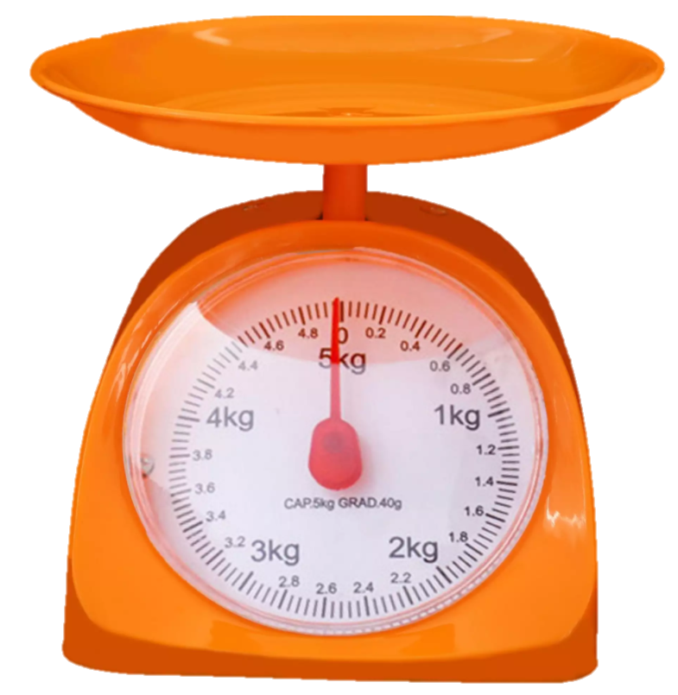
เครื่องชั่งมีพิกัดน้ำหนักสูงสุดที่แตกต่างกัน
พิกัดน้ำหนัก คือ ค่าที่บอกน้ำหนักสูงสุดที่เครื่องชั่งนั้นสามารถชั่งได้
เช่น เครื่องชั่งสปริงพิกัด 5 กิโลกรัม
แสดงว่าเครื่องชั่งสปริงนี้สามารถชั่งน้ำหนัก
ได้สูงสุด 5 กิโลกรัม

Slide 25
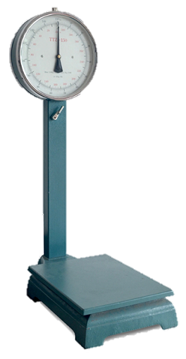
เครื่องชั่งมีพิกัดน้ำหนักสูงสุดที่แตกต่างกัน
พิกัดน้ำหนัก คือ ค่าที่บอกน้ำหนักสูงสุดที่เครื่องชั่งนั้นสามารถชั่งได้
เครื่องชั่งสปริงพิกัด 100 กิโลกรัม
แสดงว่าเครื่องชั่งสปริงนี้สามารถชั่งน้ำหนัก
ได้สูงสุด 100 กิโลกรัม

Slide 26
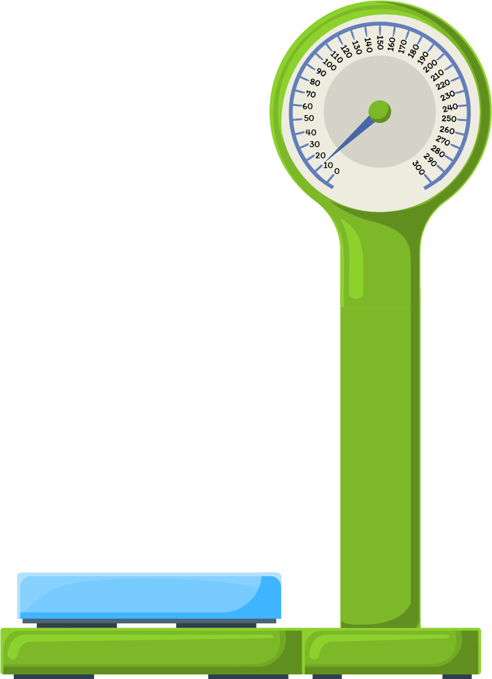

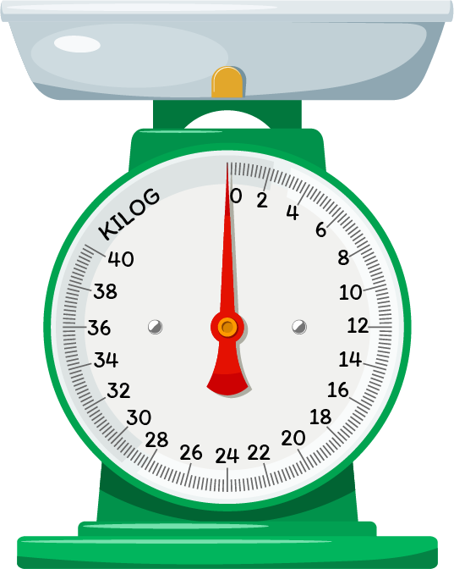



ถ้าต้องการชั่งสิ่งของที่มีน้ำหนักมาก เช่น กระสอบข้าว ลังผลไม้ขนาดใหญ่
รถยนต์ หรือ แผ่นเหล็ก ต้องใช้เครื่องชั่งที่สามารถรับน้ำหนักของสิ่งนั้นได้
หรือเครื่องชั่งที่มีพิกัดสูง เช่น
เครื่องชั่งสปริง
พิกัด 40 กิโลกรัม
เครื่องชั่งน้ำหนักรถ
เครื่องชั่งสปริง
พิกัด 300 กิโลกรัม
เครื่องชั่งแบบแขวน

Slide 27



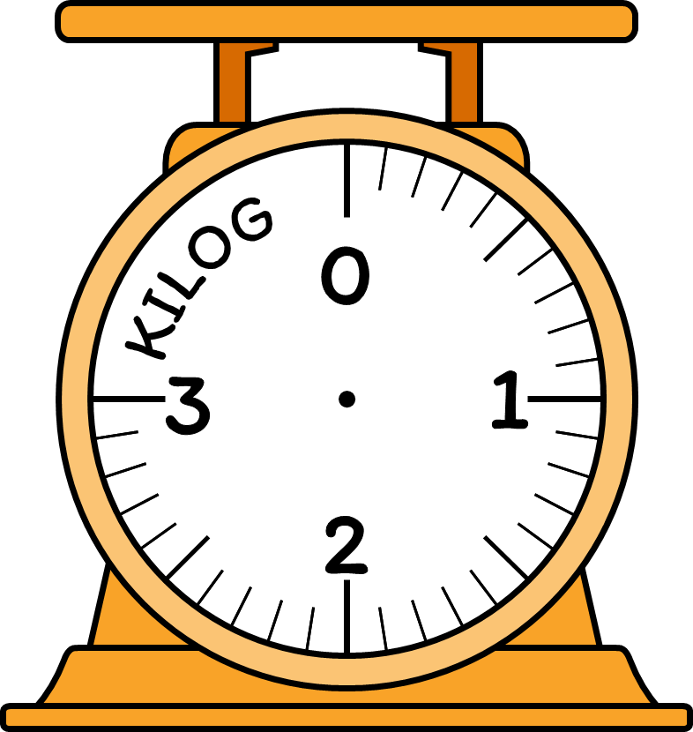

คลิกเลือกเครื่องชั่งที่เหมาะสม
1
ข้าวสาร
1 กระสอบ
A
เครื่องชั่งน้ำหนักรถ
C
E
B
เครื่องชั่งแบบแขวน
พิกัด 1,000 กิโลกรัม
A
B
C
D
เครื่องชั่งแบบแขวน
พิกัด 50 กิโลกรัม
เครื่องชั่งสปริง
พิกัด 300 กิโลกรัม
เครื่องชั่งสปริง
พิกัด 3 กิโลกรัม
D
E

Slide 28

คลิกเลือกเครื่องชั่งที่เหมาะสม
2
รถยนต์
1 คัน
A
เครื่องชั่งน้ำหนักรถ
C
E
B
เครื่องชั่งแบบแขวน
พิกัด 1,000 กิโลกรัม
A
B
C
D
เครื่องชั่งแบบแขวน
พิกัด 50 กิโลกรัม
เครื่องชั่งสปริง
พิกัด 300 กิโลกรัม
เครื่องชั่งสปริง
พิกัด 3 กิโลกรัม
D
E

Slide 29

คลิกเลือกเครื่องชั่งที่เหมาะสม
3
น้ำตาล
1 ถุง
A
เครื่องชั่งน้ำหนักรถ
C
E
B
เครื่องชั่งแบบแขวน
พิกัด 1,000 กิโลกรัม
A
B
C
D
เครื่องชั่งแบบแขวน
พิกัด 50 กิโลกรัม
เครื่องชั่งสปริง
พิกัด 300 กิโลกรัม
เครื่องชั่งสปริง
พิกัด 3 กิโลกรัม
D
E

Slide 30
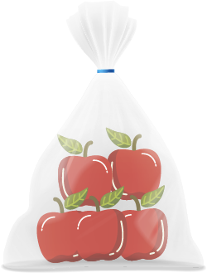
คลิกเลือกเครื่องชั่งที่เหมาะสม
4
แอปเปิล
1ถุง
A
เครื่องชั่งน้ำหนักรถ
C
E
B
เครื่องชั่งแบบแขวน
พิกัด 1,000 กิโลกรัม
D
A
B
C
เครื่องชั่งแบบแขวน
พิกัด 50 กิโลกรัม
เครื่องชั่งสปริง
พิกัด 300 กิโลกรัม
เครื่องชั่งสปริง
พิกัด 3 กิโลกรัม
D
E

Slide 31
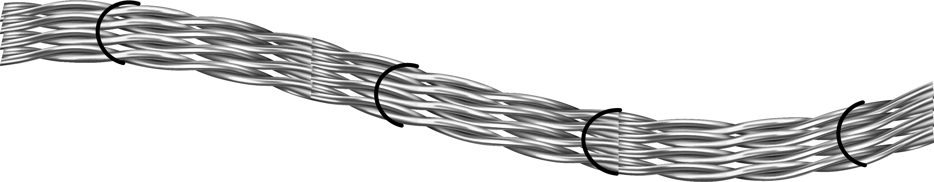
คลิกเลือกเครื่องชั่งที่เหมาะสม
5
เหล็กเส้น
3 เส้น
A
เครื่องชั่งน้ำหนักรถ
C
E
B
เครื่องชั่งแบบแขวน
พิกัด 1,000 กิโลกรัม
A
B
C
D
เครื่องชั่งแบบแขวน
พิกัด 50 กิโลกรัม
เครื่องชั่งสปริง
พิกัด 300 กิโลกรัม
เครื่องชั่งสปริง
พิกัด 3 กิโลกรัม
D
E

Slide 32

คลิกเลือกเครื่องชั่งที่เหมาะสม
6
กระเป๋า
1 ใบ
A
เครื่องชั่งน้ำหนักรถ
C
E
B
เครื่องชั่งแบบแขวน
พิกัด 1,000 กิโลกรัม
A
B
C
D
เครื่องชั่งแบบแขวน
พิกัด 50 กิโลกรัม
เครื่องชั่งสปริง
พิกัด 300 กิโลกรัม
เครื่องชั่งสปริง
พิกัด 3 กิโลกรัม
D
E

Slide 33
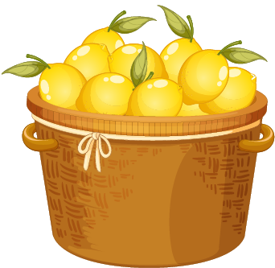
คลิกเลือกเครื่องชั่งที่เหมาะสม
7
เลมอน
1 ตะกร้า
A
เครื่องชั่งน้ำหนักรถ
C
E
B
เครื่องชั่งแบบแขวน
พิกัด 1,000 กิโลกรัม
A
B
C
D
เครื่องชั่งแบบแขวน
พิกัด 50 กิโลกรัม
เครื่องชั่งสปริง
พิกัด 300 กิโลกรัม
เครื่องชั่งสปริง
พิกัด 3 กิโลกรัม
D
E

Slide 34
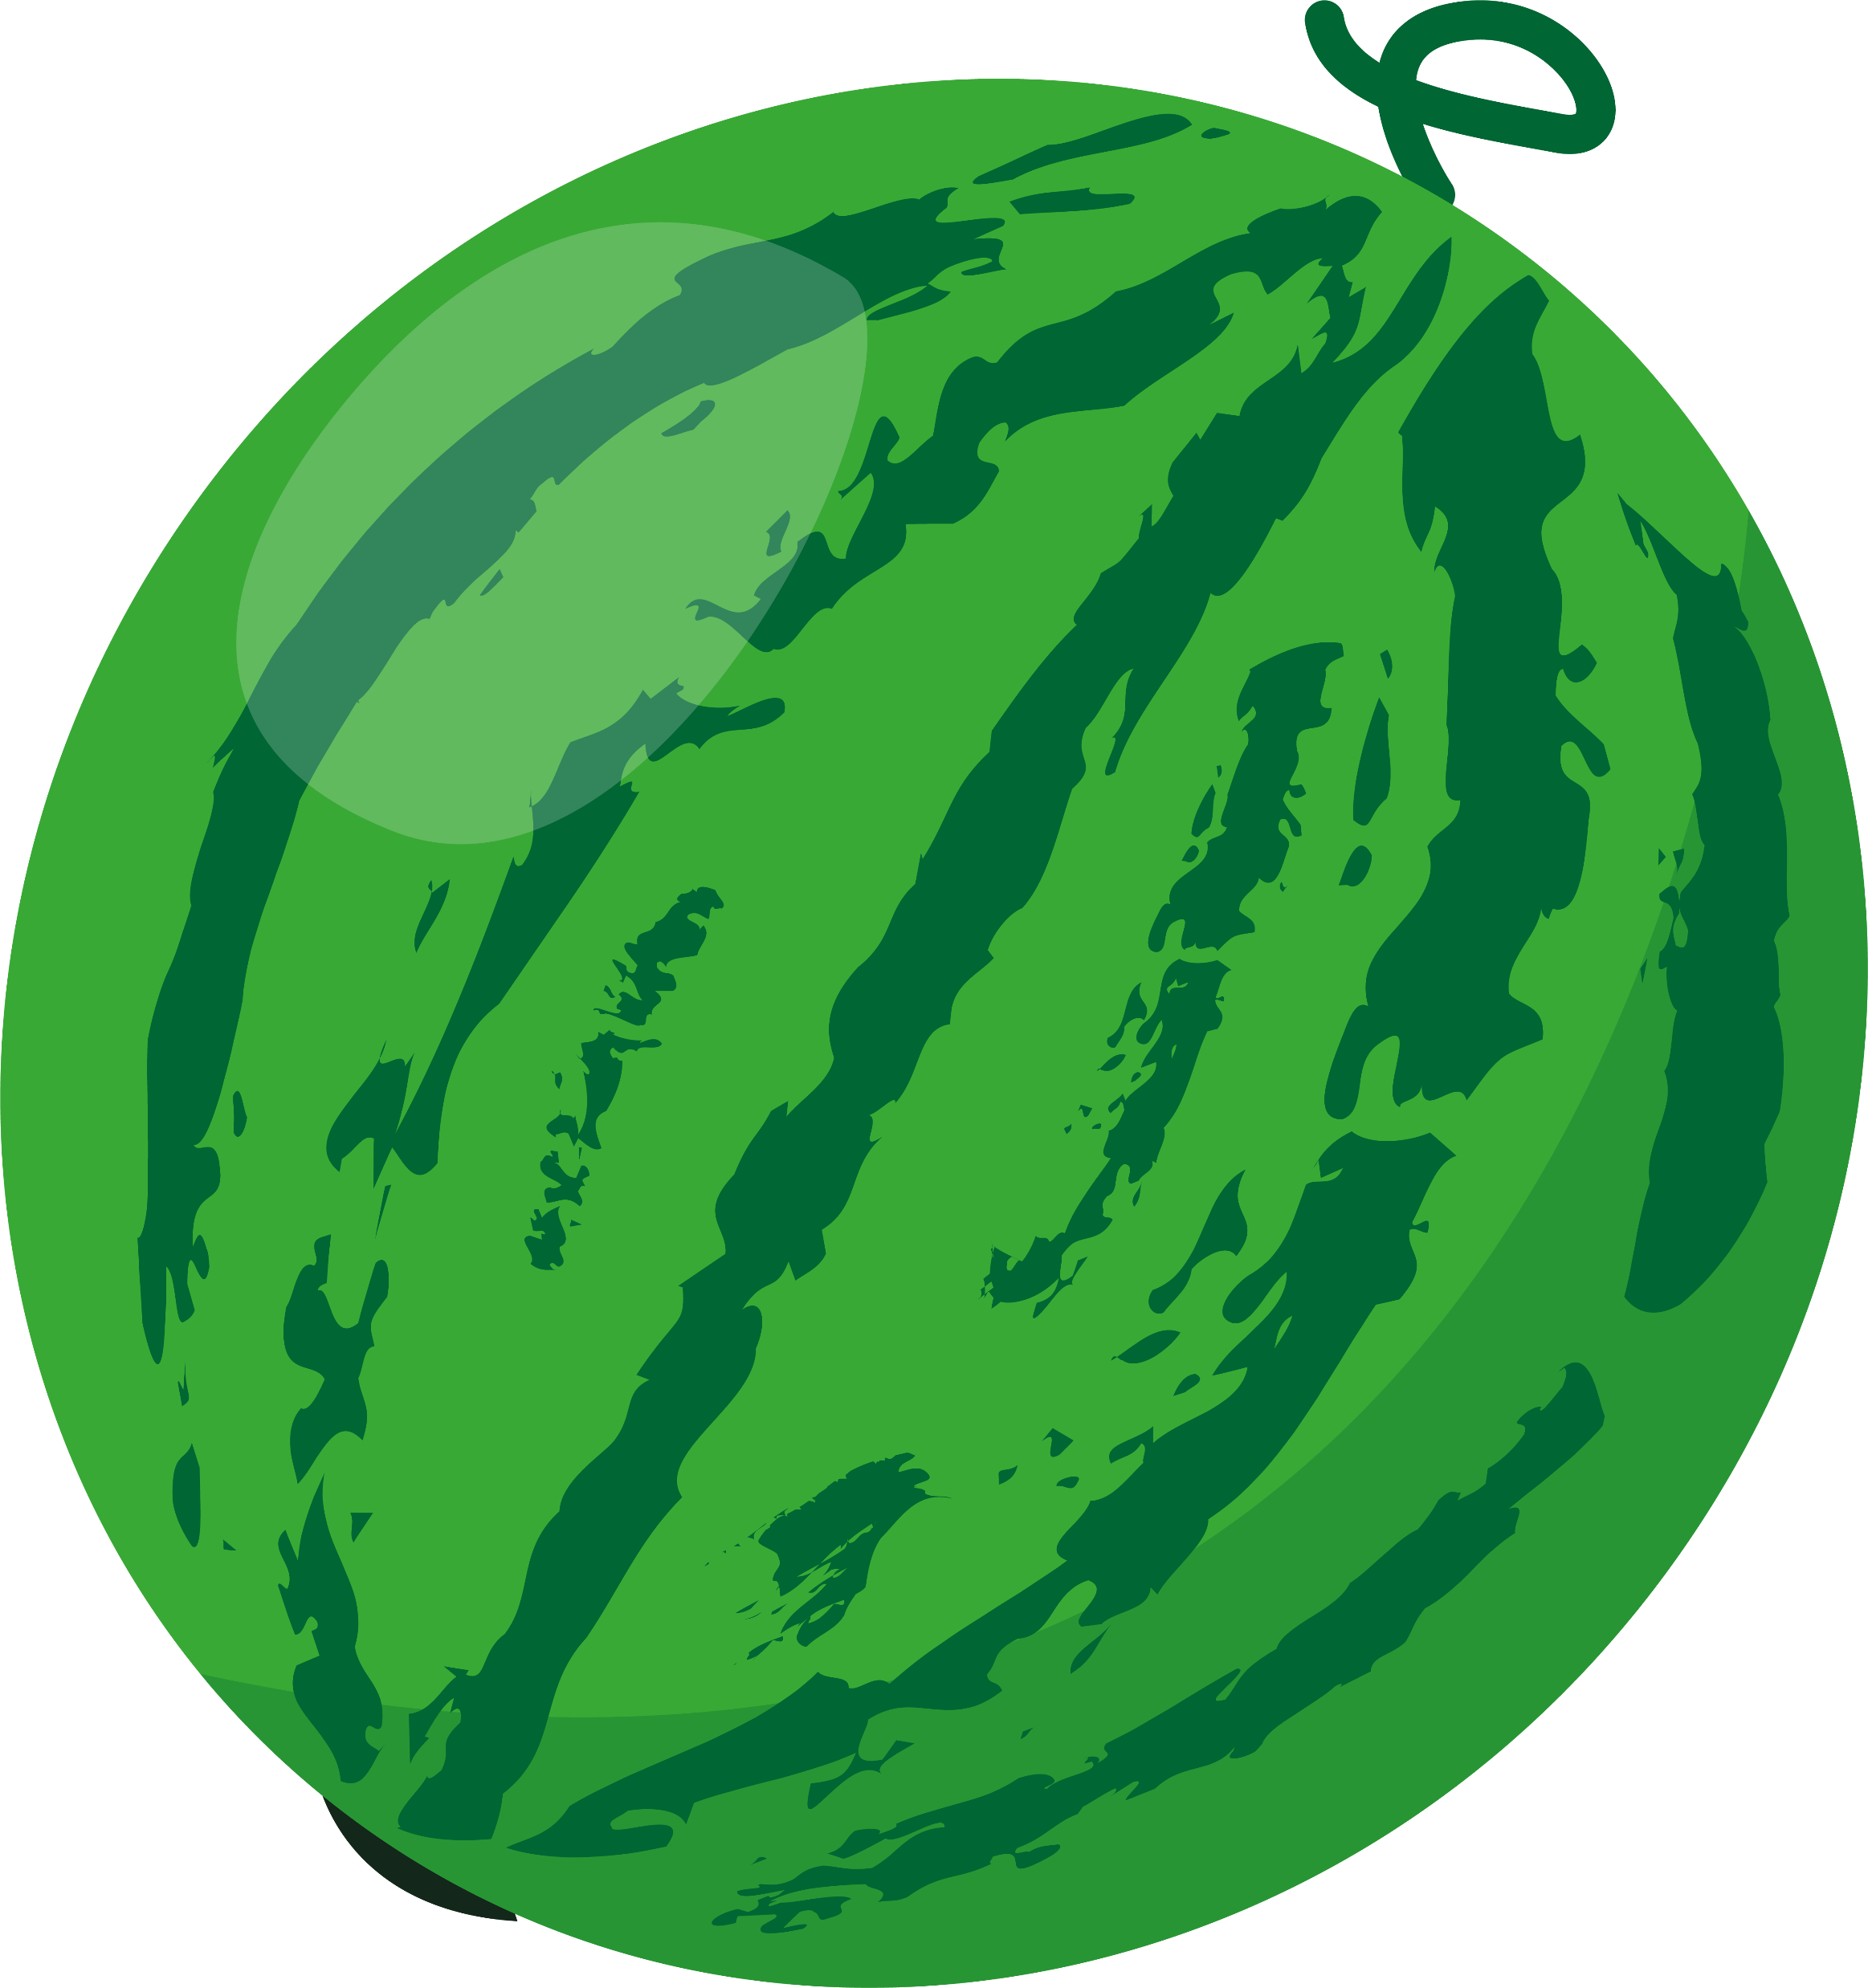
คลิกเลือกเครื่องชั่งที่เหมาะสม
8
แตงโม
1 ผล
A
เครื่องชั่งน้ำหนักรถ
C
E
B
เครื่องชั่งแบบแขวน
พิกัด 1,000 กิโลกรัม
A
B
C
D
เครื่องชั่งแบบแขวน
พิกัด 50 กิโลกรัม
เครื่องชั่งสปริง
พิกัด 300 กิโลกรัม
เครื่องชั่งสปริง
พิกัด 3 กิโลกรัม
D
E

Slide 35
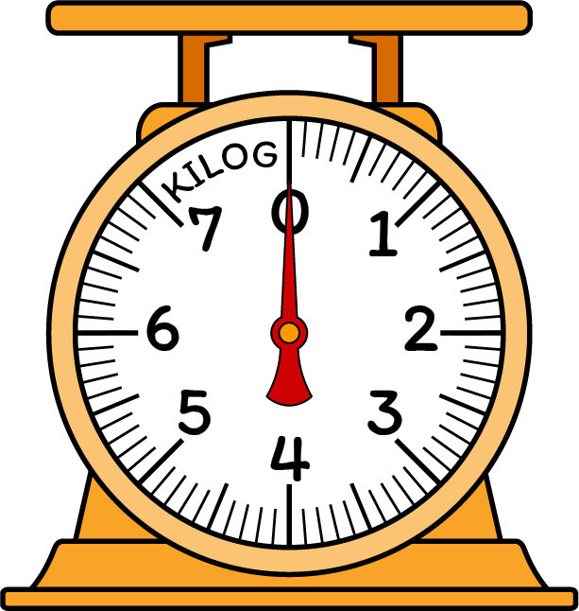
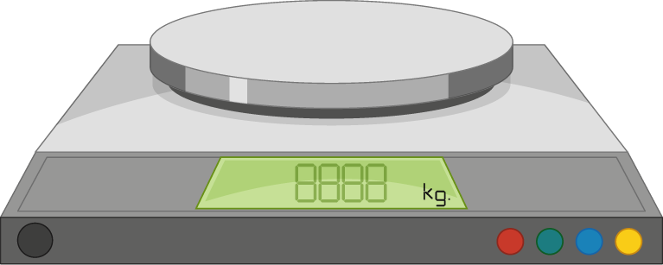
เขียน A B และ C ที่สอดคล้องกับเครื่องชั่งและเติมหน่วยน้ำหนักที่เหมาะสม
A
B
C
พิกัด 7 กิโลกรัม
พิกัด 3 กิโลกรัม
พิกัด 100 กิโลกรัม
สิ่งของ | เครื่องชั่ง | น้ำหนัก (กิโลกรัม/กรัม)
1) มะพร้าว 2 ผล
A หรือ B
1.5
กิโลกรัม
……………………
…………………………………

Slide 36
เขียน A B และ C ที่สอดคล้องกับเครื่องชั่งและเติมหน่วยน้ำหนักที่เหมาะสม
A
B
C
พิกัด 7 กิโลกรัม
พิกัด 3 กิโลกรัม
พิกัด 100 กิโลกรัม
สิ่งของ | เครื่องชั่ง | น้ำหนัก (กิโลกรัม/กรัม)
2) น้ำหนักของแม่
C
50
กิโลกรัม
……………………
…………………………………

Slide 37
เขียน A B และ C ที่สอดคล้องกับเครื่องชั่งและเติมหน่วยน้ำหนักที่เหมาะสม
A
B
C
พิกัด 7 กิโลกรัม
พิกัด 3 กิโลกรัม
พิกัด 100 กิโลกรัม
สิ่งของ | เครื่องชั่ง | น้ำหนัก (กิโลกรัม/กรัม)
3) น้ำผลไม้ 1 แก้ว
B
300
กรัม
……………………
…………………………………

Slide 38
เขียน A B และ C ที่สอดคล้องกับเครื่องชั่งและเติมหน่วยน้ำหนักที่เหมาะสม
A
B
C
พิกัด 7 กิโลกรัม
พิกัด 3 กิโลกรัม
พิกัด 100 กิโลกรัม
สิ่งของ | เครื่องชั่ง | น้ำหนัก (กิโลกรัม/กรัม)
4) เนื้อหมู
A
5
กิโลกรัม
……………………
…………………………………

Slide 39
เขียน A B และ C ที่สอดคล้องกับเครื่องชั่งและเติมหน่วยน้ำหนักที่เหมาะสม
A
B
C
พิกัด 7 กิโลกรัม
พิกัด 3 กิโลกรัม
พิกัด 100 กิโลกรัม
สิ่งของ | เครื่องชั่ง | น้ำหนัก (กิโลกรัม/กรัม)
5) ผักคะน้า 3 กำ
B
800
กรัม
……………………
…………………………………

Slide 40

เติมหน่วยน้ำหนัก กรัม ขีด กิโลกรัม หรือ ตัน
ข้อความ
1) ปลา 1 ตัว หนัก 8 ..........................
2) ช้างหนัก 1 ......... 450 ...................
3) คุณพ่อหนักหนัก 62 ......................
4) รถยนต์หนัก 3,285 ......................
ข้อความ
5) กุ้ง 60 ตัว หนัก 1,300 ...................
6) น้ำตาล 1 ถุง หนัก 5 .......................
7) ข้าว 5 กระสอบ หนัก 1 ....................
8) ยา 1 เม็ด หนัก 30 .........................
ขีด
กรัม
ตัน
กิโลกรัม
ขีด
กิโลกรัม
ตัน
กิโลกรัม
กรัม

Slide 41
สิ่งที่ได้เรียนรู้
การวัดน้ำหนักของสิ่งต่าง ๆ ควรเลือกใช้เครื่องชั่งให้เหมาะสมและบอกน้ำหนัก
โดยใช้หน่วยน้ำหนักที่เหมาะสม

Slide 42
การคาดคะเนน้ำหนัก
เป็นกิโลกรัมและเป็นขีด
จุดประสงค์
คาดคะเนน้ำหนักเป็นกิโลกรัมและเป็นขีด

Slide 43
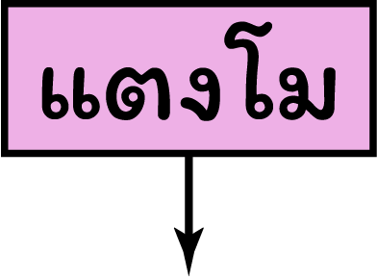







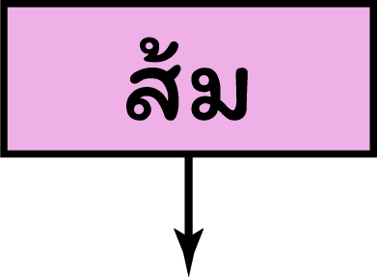

กิจกรรม คาดคะเนน้ำหนักเป็นขีด
อุปกรณ์
เครื่องชั่งสปริง
ขวดบรรจุน้ำติดป้ายน้ำหนัก 5 ขีด 10 ขีด 15 ขีด และ 20 ขีด
อย่างละ 1 ขวด
3) ผลไม้ที่มีน้ำหนักต่างกัน เช่น แอปเปิล ส้ม แตงโม และ ฟักทอง
4) บัตรคำสำหรับเขียนชื่อผลไม้
5) แถบกระดาษที่มีรอยขีด

Slide 44
กิจกรรม คาดคะเนน้ำหนักเป็นขีด
วิธีจัดกิจกรรม
นักเรียนวางขวดน้ำบนแถบกระดาษตามน้ำหนัก
5 ขีด 10 ขีด 15 ขีด และ 20 ขีด

Slide 45
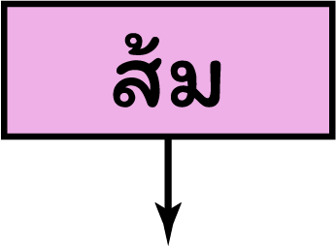
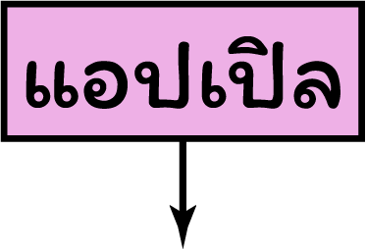
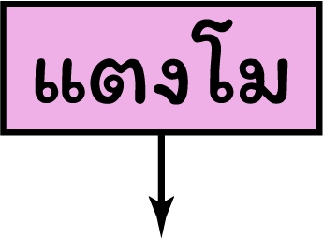
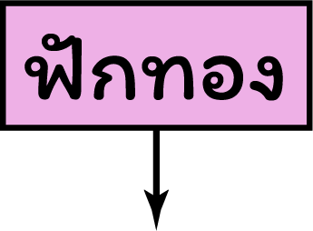
กิจกรรม คาดคะเนน้ำหนักเป็นขีด
วิธีจัดกิจกรรม
ให้นักเรียนคาดคะเนน้ำหนักของผลไม้ทั้ง 4 ชนิด แล้วเขียนชื่อผลไม้
บนแถบกระดาษตรงตำแหน่งของน้ำหนักตามที่คาดคะเนไว้

Slide 46
แบบบันทึกกิจกรรม
ผลไม้ | น้ำหนักที่คาดคะเน (ขีด) | น้ำหนักที่ชั่งจริง (ขีด) | น้ำหนักที่คาดคะเนน้อยกว่า หรือมากกว่าน้ำหนักที่ชั่งจริง
ส้ม
แอปเปิล
แตงโม
ฟักทอง
2 ขีด
5 ขีด
13 ขีด
18 ขีด

Slide 47
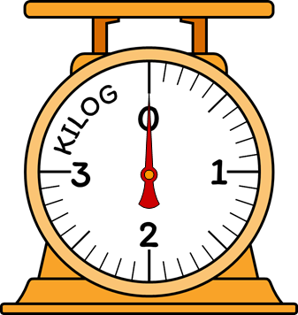
แบบบันทึกกิจกรรม
ผลไม้ | น้ำหนักที่คาดคะเน (ขีด) | น้ำหนักที่ชั่งจริง (ขีด) | น้ำหนักที่คาดคะเนน้อยกว่า หรือมากกว่าน้ำหนักที่ชั่งจริง
ส้ม
แอปเปิล
แตงโม
ฟักทอง
2 ขีด
3 ขีด
คาดคะเนน้อยกว่าที่ชั่งจริง 1 ขีด
5 ขีด
13 ขีด
18 ขีด

Slide 48
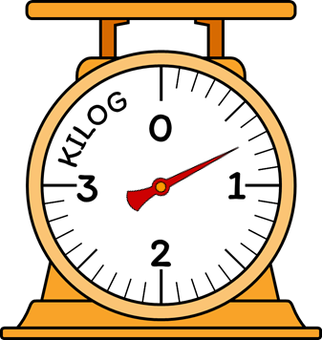
แบบบันทึกกิจกรรม
ผลไม้ | น้ำหนักที่คาดคะเน (ขีด) | น้ำหนักที่ชั่งจริง (ขีด) | น้ำหนักที่คาดคะเนน้อยกว่า หรือมากกว่าน้ำหนักที่ชั่งจริง
ส้ม
แอปเปิล
แตงโม
ฟักทอง
2 ขีด
3 ขีด
คาดคะเนน้อยกว่าที่ชั่งจริง 1 ขีด
5 ขีด
7 ขีด
คาดคะเนน้อยกว่าที่ชั่งจริง 2 ขีด
13 ขีด
18 ขีด

Slide 49
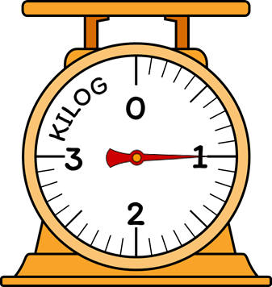
แบบบันทึกกิจกรรม
ผลไม้ | น้ำหนักที่คาดคะเน (ขีด) | น้ำหนักที่ชั่งจริง (ขีด) | น้ำหนักที่คาดคะเนน้อยกว่า หรือมากกว่าน้ำหนักที่ชั่งจริง
ส้ม
แอปเปิล
แตงโม
ฟักทอง
2 ขีด
3 ขีด
คาดคะเนน้อยกว่าที่ชั่งจริง 1 ขีด
5 ขีด
7 ขีด
คาดคะเนน้อยกว่าที่ชั่งจริง 2 ขีด
13 ขีด
10 ขีด
คาดคะเนมากกว่าที่ชั่งจริง 3 ขีด
18 ขีด

Slide 50
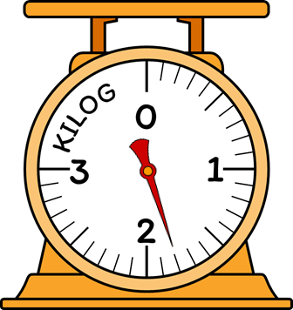
แบบบันทึกกิจกรรม
ผลไม้ | น้ำหนักที่คาดคะเน (ขีด) | น้ำหนักที่ชั่งจริง (ขีด) | น้ำหนักที่คาดคะเนน้อยกว่า หรือมากกว่าน้ำหนักที่ชั่งจริง
ส้ม
แอปเปิล
แตงโม
ฟักทอง
2 ขีด
3 ขีด
คาดคะเนน้อยกว่าที่ชั่งจริง 1 ขีด
5 ขีด
7 ขีด
คาดคะเนน้อยกว่าที่ชั่งจริง 2 ขีด
13 ขีด
10 ขีด
คาดคะเนมากกว่าที่ชั่งจริง 3 ขีด
18 ขีด
18 ขีด
คาดคะเนได้เท่ากับที่ชั่งจริง

Slide 51






การคาดคะเนน้ำหนักของสิ่งต่าง ๆ เป็นขีด
เป็นการบอกน้ำหนักเป็นขีดโดยไม่ใช้เครื่องชั่ง
อาจเทียบกับน้ำหนักของสิ่งต่าง ๆ ที่เราทราบน้ำหนักแล้ว

Slide 52
สิ่งที่ได้เรียนรู้
การคาดคะเนน้ำหนักของสิ่งต่าง ๆ
เป็นการบอกน้ำหนักให้ใกล้เคียงน้ำหนักจริงโดยไม่ใช้เครื่องชั่งอาจเทียบกับน้ำหนักของสิ่งต่าง ๆ ที่เราทราบน้ำหนักแล้ว

Slide 53
ความสัมพันธ์ระหว่างหน่วยน้ำหนัก
(1)
จุดประสงค์
เปลี่ยนหน่วยน้ำหนักโดยใช้
ความสัมพันธ์ระหว่างกิโลกรัมกับกรัม

Slide 54
ความสัมพันธ์ของหน่วยน้ำหนัก
1 กิโลกรัม เท่ากับ 10 ขีด
1 ขีด เท่ากับ 100 กรัม
1 กิโลกรัม เท่ากับ 1,000 กรัม

Slide 55
ทบทวนความสัมพันธ์ระหว่างกิโลกรัมกับกรัม
1
1,000
เนื้อหมูหนัก 1 กิโลกรัม คิดเป็น .................. กรัม
2
2,000
เนื้อไก่หนัก 2 กิโลกรัม คิดเป็น .................. กรัม
3
3,000
เนื้อวัวหนัก 3 กิโลกรัม คิดเป็น .................. กรัม

Slide 56
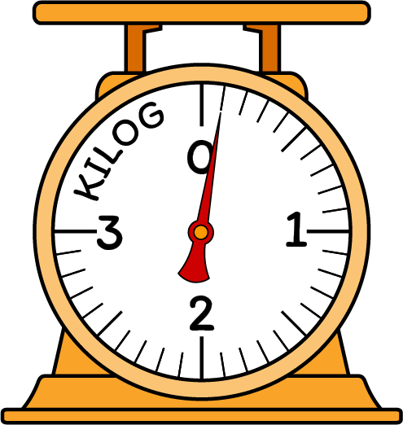
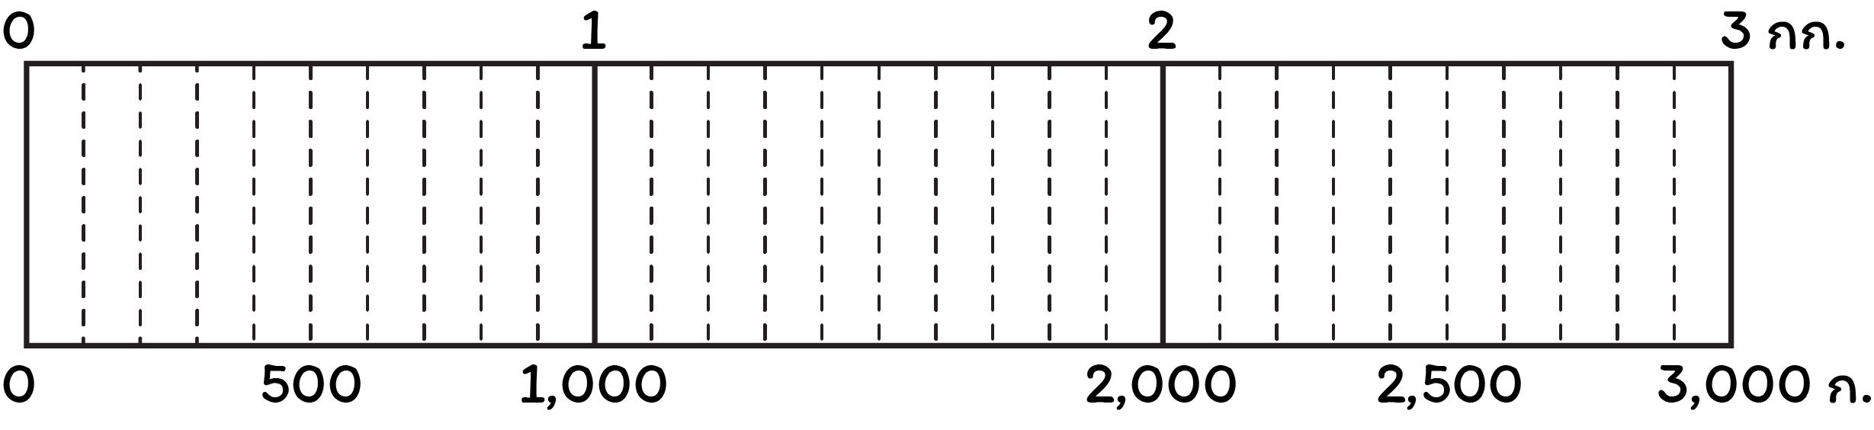
แผนภาพแสดงความสัมพันธ์ระหว่างกิโลกรัมกับกรัม
100 กรัม

Slide 57

แผนภาพแสดงความสัมพันธ์ระหว่างกิโลกรัมกับกรัม
200 กรัม

Slide 58

แผนภาพแสดงความสัมพันธ์ระหว่างกิโลกรัมกับกรัม
300 กรัม

Slide 59

แผนภาพแสดงความสัมพันธ์ระหว่างกิโลกรัมกับกรัม
400 กรัม

Slide 60

แผนภาพแสดงความสัมพันธ์ระหว่างกิโลกรัมกับกรัม
500 กรัม

Slide 61

แผนภาพแสดงความสัมพันธ์ระหว่างกิโลกรัมกับกรัม
600 กรัม

Slide 62

แผนภาพแสดงความสัมพันธ์ระหว่างกิโลกรัมกับกรัม
700 กรัม

Slide 63

แผนภาพแสดงความสัมพันธ์ระหว่างกิโลกรัมกับกรัม
800 กรัม

Slide 64

แผนภาพแสดงความสัมพันธ์ระหว่างกิโลกรัมกับกรัม
900 กรัม

Slide 65

แผนภาพแสดงความสัมพันธ์ระหว่างกิโลกรัมกับกรัม
1 กิโลกรัม หรือ 1,000 กรัม

Slide 66

แผนภาพแสดงความสัมพันธ์ระหว่างกิโลกรัมกับกรัม
1 กิโลกรัม 100 กรัม หรือ 1,100 กรัม

Slide 67

แผนภาพแสดงความสัมพันธ์ระหว่างกิโลกรัมกับกรัม
1 กิโลกรัม 400 กรัม หรือ 1,400 กรัม

Slide 68




1
จากแผนภาพ บอกน้ำหนักเป็นกิโลกรัมและกรัม และเป็นกรัม
ส้ม
แอปเปิล
2
-
2,000
ส้ม
หนัก ...... กิโลกรัม .............. กรัม หรือ .............. กรัม
2
300
2,300
แอปเปิล
หนัก ...... กิโลกรัม .............. กรัม หรือ .............. กรัม

Slide 69


2
จากแผนภาพ บอกน้ำหนักเป็นกิโลกรัมและกรัม และเป็นกรัม
แตงโม
ฟักทอง
1
600
1,600
แตงโม
หนัก ...... กิโลกรัม .............. กรัม หรือ .............. กรัม
2
800
2,800
ฟักทอง
หนัก ...... กิโลกรัม .............. กรัม หรือ .............. กรัม

Slide 70



3
จากแผนภาพ บอกน้ำหนักเป็นกิโลกรัมและกรัม และเป็นกรัม
ปลา
ปู
3
500
3,500
ปลา
หนัก ...... กิโลกรัม .............. กรัม หรือ .............. กรัม
ปู
2
200
2,200
หนัก ...... กิโลกรัม .............. กรัม หรือ .............. กรัม

Slide 71




น้ำหนัก 2 กิโลกรัม 750 กรัม เท่ากับน้ำหนักกี่กรัม
1,000
น้ำหนัก 1 กิโลกรัม เท่ากับ น้ำหนัก ................ กรัม
2,000
น้ำหนัก 2 กิโลกรัม เท่ากับ น้ำหนัก ................ กรัม
ดังนั้น
น้ำหนัก 2 กิโลกรัม 750 กรัม เท่ากับ
2,000 + 750 =
2,750
น้ำหนัก ....................................... กรัม

Slide 72
น้ำหนัก 8 กิโลกรัม 824 กรัม เท่ากับน้ำหนักกี่กรัม
1,000
น้ำหนัก 1 กิโลกรัม เท่ากับ น้ำหนัก ................ กรัม
8,000
น้ำหนัก 8 กิโลกรัม เท่ากับ น้ำหนัก ................ กรัม
ดังนั้น
น้ำหนัก 8 กิโลกรัม 824 กรัม เท่ากับ
8,000 + 824 =
8,824
น้ำหนัก ....................................... กรัม

Slide 73
น้ำหนัก 4 กิโลกรัม 50 กรัม เท่ากับน้ำหนักกี่กรัม
1,000
น้ำหนัก 1 กิโลกรัม เท่ากับ น้ำหนัก ................ กรัม
4,000
น้ำหนัก 4 กิโลกรัม เท่ากับ น้ำหนัก ................ กรัม
ดังนั้น
น้ำหนัก 4 กิโลกรัม 50 กรัม เท่ากับ
4,000 + 50 =
4,050
น้ำหนัก ....................................... กรัม

Slide 74
น้ำหนัก 7 กิโลกรัม 9 กรัม เท่ากับน้ำหนักกี่กรัม
1,000
น้ำหนัก 1 กิโลกรัม เท่ากับ น้ำหนัก ................ กรัม
7,000
น้ำหนัก 7 กิโลกรัม เท่ากับ น้ำหนัก ................ กรัม
ดังนั้น
น้ำหนัก 7 กิโลกรัม 9 กรัม เท่ากับ
7,000 + 9 =
7,009
น้ำหนัก ....................................... กรัม

Slide 75

น้ำหนัก 2,300 กรัม เท่ากับน้ำหนักกี่กิโลกรัม กี่กรัม
1
น้ำหนัก 1,000 กรัม เท่ากับ น้ำหนัก .......... กิโลกรัม
2
น้ำหนัก 2,000 กรัม เท่ากับ น้ำหนัก .......... กิโลกรัม
ดังนั้น
น้ำหนัก 2,300 กรัม เท่ากับ
2
300
น้ำหนัก ....... กิโลกรัม ........... กรัม

Slide 76
น้ำหนัก 4,964 กรัม เท่ากับน้ำหนักกี่กิโลกรัม กี่กรัม
1
น้ำหนัก 1,000 กรัม เท่ากับ น้ำหนัก .......... กิโลกรัม
4
น้ำหนัก 4,000 กรัม เท่ากับ น้ำหนัก .......... กิโลกรัม
ดังนั้น
น้ำหนัก 4,964 กรัม เท่ากับ
4
964
น้ำหนัก ....... กิโลกรัม ........... กรัม

Slide 77
น้ำหนัก 5,250 กรัม เท่ากับน้ำหนักกี่กิโลกรัม กี่กรัม
1
น้ำหนัก 1,000 กรัม เท่ากับ น้ำหนัก .......... กิโลกรัม
5
น้ำหนัก 5,000 กรัม เท่ากับ น้ำหนัก .......... กิโลกรัม
ดังนั้น
น้ำหนัก 5,250 กรัม เท่ากับ
5
250
น้ำหนัก ....... กิโลกรัม ........... กรัม

Slide 78
น้ำหนัก 7,408 กรัม เท่ากับน้ำหนักกี่กิโลกรัม กี่กรัม
1
น้ำหนัก 1,000 กรัม เท่ากับ น้ำหนัก .......... กิโลกรัม
7
น้ำหนัก 7,000 กรัม เท่ากับ น้ำหนัก .......... กิโลกรัม
ดังนั้น
น้ำหนัก 7,408 กรัม เท่ากับ
7
408
น้ำหนัก ....... กิโลกรัม ........... กรัม

Slide 79



1
ถูกหรือผิดกันนะ
9 กิโลกรัม 205 กรัม เท่ากับ
9,025 กรัม

Slide 80
2
ถูกหรือผิดกันนะ
5 กิโลกรัม 500 กรัม เท่ากับ
5,500 กรัม

Slide 81
3
ถูกหรือผิดกันนะ
2,600 กรัม เท่ากับ
2 กิโลกรัม 60 กรัม

Slide 82
4
ถูกหรือผิดกันนะ
3 กิโลกรัม 80 กรัม เท่ากับ
3,080 กรัม

Slide 83
5
ถูกหรือผิดกันนะ
6,900 กรัม เท่ากับ
6 กิโลกรัม 900 กรัม

Slide 84
สิ่งที่ได้เรียนรู้
การบอกน้ำหนักของสิ่งต่าง ๆ อาจบอกเป็นกิโลกรัมและกรัมหรือบอกเป็นกรัม
โดยใช้ความสัมพันธ์
1 กิโลกรัม เท่ากับ 1,000 กรัม

Slide 85
ความสัมพันธ์ระหว่างหน่วยน้ำหนัก
(2)
จุดประสงค์
เปลี่ยนหน่วยน้ำหนักโดยใช้ความสัมพันธ์ระหว่างเมตริกตันกับกิโลกรัม

Slide 86
ความสัมพันธ์ของหน่วยน้ำหนัก
1 เมตริกตัน เท่ากับ 1,000 กิโลกรัม
เมตริกตันอาจเรียกสั้น ๆ ว่า ตัน
ใช้ตัวอักษรย่อ ต.

Slide 87



รถยนต์ขนาดเล็ก 1 คัน
หนักประมาณ 1,000 กิโลกรัม หรือ 1 ตัน
รถบรรทุก 6 ล้อ 1 คัน
หนักประมาณ 2,000 กิโลกรัม หรือ 2 ตัน
เฮลิคอปเตอร์ 1 ลำ
หนักประมาณ 3,000 กิโลกรัม หรือ 3 ตัน

Slide 88

1
จากแผนภาพ บอกน้ำหนักเป็นตันและกิโลกรัม และเป็นกิโลกรัม
ทราย
หิน
1
200
1,200
ทราย
หนัก ...... ตัน ............. กิโลกรัม หรือ ............... กิโลกรัม
2
500
2,500
หิน
หนัก ...... ตัน ............. กิโลกรัม หรือ ............... กิโลกรัม

Slide 89
2
จากแผนภาพ บอกน้ำหนักเป็นตันและกิโลกรัม และเป็นกิโลกรัม
วาฬ
ฉลาม
2
800
2,800
วาฬ
หนัก ...... ตัน ............. กิโลกรัม หรือ ............... กิโลกรัม
1
700
1,700
ฉลาม
หนัก ...... ตัน ............. กิโลกรัม หรือ ............... กิโลกรัม

Slide 90

3
จากแผนภาพ บอกน้ำหนักเป็นตันและกิโลกรัม และเป็นกิโลกรัม
รถยนต์
รถบรรทุก
2
400
2,400
รถยนต์
หนัก ...... ตัน ............. กิโลกรัม หรือ ............... กิโลกรัม
3
100
3,100
รถบรรทุก
หนัก ...... ตัน ............. กิโลกรัม หรือ ............... กิโลกรัม

Slide 91



1
คลิกคำตอบให้ตรงกับแผนภาพ
A
B
2 ตัน 900 กิโลกรัม
2 ตัน 90 กิโลกรัม
C
3 ตัน 900 กิโลกรัม

Slide 92
2
คลิกคำตอบให้ตรงกับแผนภาพ
A
B
2 ตัน 100 กิโลกรัม
1 ตัน 200 กิโลกรัม
C
1 ตัน 100 กิโลกรัม

Slide 93
3
คลิกคำตอบให้ตรงกับแผนภาพ
A
B
2 ตัน 800 กิโลกรัม
1 ตัน 800 กิโลกรัม
C
1 ตัน 80 กิโลกรัม

Slide 94
4
คลิกคำตอบให้ตรงกับแผนภาพ
A
B
2 ตัน 500 กิโลกรัม
2 ตัน 50 กิโลกรัม
C
2 ตัน 5 กิโลกรัม

Slide 95
5
คลิกคำตอบให้ตรงกับแผนภาพ
A
B
3 ตัน 100 กิโลกรัม
2 ตัน 200 กิโลกรัม
C
3 ตัน 200 กิโลกรัม

Slide 96
น้ำหนัก 2 ตัน 587 กิโลกรัม เท่ากับน้ำหนักกี่กิโลกรัม
1,000
น้ำหนัก 1 ตัน เท่ากับ น้ำหนัก ................ กิโลกรัม
2,000
น้ำหนัก 2 ตัน เท่ากับ น้ำหนัก ................ กิโลกรัม
ดังนั้น
น้ำหนัก 2 ตัน 587 กิโลกรัม เท่ากับ
2,000 + 587 =
2,587
น้ำหนัก ....................................... กิโลกรัม

Slide 97
น้ำหนัก 5 ตัน 500 กิโลกรัม เท่ากับน้ำหนักกี่กิโลกรัม
1,000
น้ำหนัก 1 ตัน เท่ากับ น้ำหนัก ................ กิโลกรัม
5,000
น้ำหนัก 5 ตัน เท่ากับ น้ำหนัก ................ กิโลกรัม
ดังนั้น
น้ำหนัก 5 ตัน 500 กิโลกรัม เท่ากับ
5,000 + 500 =
5,500
น้ำหนัก ....................................... กิโลกรัม

Slide 98
น้ำหนัก 12 ตัน เท่ากับน้ำหนักกี่กิโลกรัม
1,000
น้ำหนัก 1 ตัน เท่ากับ น้ำหนัก ................ กิโลกรัม
12,000
น้ำหนัก 12 ตัน เท่ากับ น้ำหนัก ................ กิโลกรัม
12,000
ดังนั้น
น้ำหนัก 12 ตัน เท่ากับ ................. กิโลกรัม

Slide 99
น้ำหนัก 25 ตัน 450 กิโลกรัม เท่ากับน้ำหนักกี่กิโลกรัม
1,000
น้ำหนัก 1 ตัน เท่ากับ น้ำหนัก ................ กิโลกรัม
25,000
น้ำหนัก 25 ตัน เท่ากับ น้ำหนัก ................ กิโลกรัม
ดังนั้น
น้ำหนัก 25 ตัน 450 กิโลกรัม เท่ากับ
25,000 + 450 =
25,450
น้ำหนัก ............................................ กิโลกรัม

Slide 100
น้ำหนัก 40 ตัน 80 กิโลกรัม เท่ากับน้ำหนักกี่กิโลกรัม
1,000
น้ำหนัก 1 ตัน เท่ากับ น้ำหนัก ................ กิโลกรัม
40,000
น้ำหนัก 40 ตัน เท่ากับ น้ำหนัก ................ กิโลกรัม
ดังนั้น
น้ำหนัก 40 ตัน 80 กิโลกรัม เท่ากับ
40,000 + 80 =
40,080
น้ำหนัก ............................................ กิโลกรัม

Slide 101
น้ำหนัก 2,647 กิโลกรัม เท่ากับน้ำหนักกี่ตัน กี่กิโลกรัม
1
น้ำหนัก 1,000 กิโลกรัม เท่ากับ น้ำหนัก ......... ตัน
2
น้ำหนัก 2,000 กิโลกรัม เท่ากับ น้ำหนัก ......... ตัน
ดังนั้น
น้ำหนัก 2,647 กิโลกรัม เท่ากับ
2
647
น้ำหนัก ....... ตัน .............. กิโลกรัม

Slide 102
น้ำหนัก 14,078 กิโลกรัม เท่ากับน้ำหนักกี่ตัน กี่กิโลกรัม
1
น้ำหนัก 1,000 กิโลกรัม เท่ากับ น้ำหนัก ......... ตัน
14
น้ำหนัก 14,000 กิโลกรัม เท่ากับ น้ำหนัก ......... ตัน
ดังนั้น
น้ำหนัก 14,078 กิโลกรัม เท่ากับ
14
78
น้ำหนัก ....... ตัน .............. กิโลกรัม

Slide 103
น้ำหนัก 31,006 กิโลกรัม เท่ากับน้ำหนักกี่ตัน กี่กิโลกรัม
1
น้ำหนัก 1,000 กิโลกรัม เท่ากับ น้ำหนัก ......... ตัน
31
น้ำหนัก 31,000 กิโลกรัม เท่ากับ น้ำหนัก ......... ตัน
ดังนั้น
น้ำหนัก 31,006 กิโลกรัม เท่ากับ
31
6
น้ำหนัก ....... ตัน .............. กิโลกรัม

Slide 104
น้ำหนัก 47,000 กิโลกรัม เท่ากับน้ำหนักกี่ตัน กี่กิโลกรัม
1
น้ำหนัก 1,000 กิโลกรัม เท่ากับ น้ำหนัก ......... ตัน
47
น้ำหนัก 47,000 กิโลกรัม เท่ากับ น้ำหนัก ......... ตัน
ดังนั้น
น้ำหนัก 47,000 กิโลกรัม เท่ากับ
47
-
น้ำหนัก ....... ตัน .............. กิโลกรัม

Slide 105
น้ำหนัก 50,003 กิโลกรัม เท่ากับน้ำหนักกี่ตัน กี่กิโลกรัม
1
น้ำหนัก 1,000 กิโลกรัม เท่ากับ น้ำหนัก ......... ตัน
50
น้ำหนัก 50,000 กิโลกรัม เท่ากับ น้ำหนัก ......... ตัน
ดังนั้น
น้ำหนัก 50,003 กิโลกรัม เท่ากับ
50
3
น้ำหนัก ....... ตัน .............. กิโลกรัม

Slide 106
1
ถูกหรือผิดกันนะ
8 ตัน 450 กิโลกรัม เท่ากับ
845 กิโลกรัม

Slide 107
2
ถูกหรือผิดกันนะ
90,480 กิโลกรัม เท่ากับ
90 ตัน 480 กิโลกรัม

Slide 108
3
ถูกหรือผิดกันนะ
158 กิโลกรัม เท่ากับ
15 ตัน 8 กิโลกรัม

Slide 109
4
ถูกหรือผิดกันนะ
12 ตัน 706 กิโลกรัม เท่ากับ
12,706 กิโลกรัม

Slide 110
5
ถูกหรือผิดกันนะ
60,045 กิโลกรัม เท่ากับ
60 ตัน 45 กิโลกรัม

Slide 111
สิ่งที่ได้เรียนรู้
การบอกน้ำหนักของสิ่งต่าง ๆ อาจบอก
เป็นเมตริกตันและกิโลกรัมหรือบอกเป็น
กิโลกรัมโดยใช้ความสัมพันธ์
1 เมตริกตัน เท่ากับ 1,000 กิโลกรัม

Slide 112
การเปรียบเทียบน้ำหนัก
จุดประสงค์
เปรียบเทียบน้ำหนักโดยใช้ความสัมพันธ์ระหว่างกิโลกรัมกับกรัม เมตริกตันกับกิโลกรัม

Slide 113







การเปรียบเทียบน้ำหนัก
ผักกาดขาว
แครอท
3 กิโลกรัม 500 กรัม
2,800 กรัม
ถ้าต้องการเปรียบเทียบน้ำหนัก
ของผักทั้งสองชนิดต้องทำอย่างไร
ผักสองชนิดนี้มีหน่วยน้ำหนักเหมือนกันหรือต่างกัน
ผักกาดขาวหนักเท่าไร
แครอทหนักเท่าไร
2,800 กรัม
3 กิโลกรัม 500 กรัม
ต่างกัน
เปลี่ยนหน่วยน้ำหนักให้เป็นหน่วยเดียวกัน

Slide 114
การเปรียบเทียบน้ำหนัก
ผักกาดขาว
แครอท
3 กิโลกรัม 500 กรัม
2,800 กรัม
3,500 กรัม
2 กิโลกรัม 800 กรัม
ถ้าเปลี่ยนหน่วยน้ำหนักแครอทเป็นกิโลกรัมและกรัม
จะได้แครอทหนักกี่กิโลกรัม กี่กรัม
ผักกาดขาวเบากว่าหรือหนักกว่าแครอท
ผักกาดขาวเบากว่าหรือหนักกว่าแครอท
ถ้าเปลี่ยนหน่วยน้ำหนักผักกาดขาวเป็นกรัม
จะได้ผักกาดขาวกี่กรัม
นักเรียนสามารถเปลี่ยนหน่วย ผักกาดขาวเป็นกรัม
หรือเปลี่ยนแครอทเป็นกิโลกรัมและกรัม
ผักกาดขาวหนักกว่าแครอท
3,500 กรัม
ผักกาดขาวหนักกว่าแครอท
2 กิโลกรัม 800 กรัม

Slide 115


การเปรียบเทียบน้ำหนัก
รถกระบะ
รถบรรทุก
2,580 กิโลกรัม
5 ตัน 240 กิโลกรัม
ถ้าต้องการเปรียบเทียบน้ำหนัก
ของรถทั้งสองประเภทต้องทำอย่างไร
รถสองประเภทนี้มีหน่วยน้ำหนักเหมือนกันหรือต่างกัน
รถบรรทุกหนักเท่าไร
รถกระบะหนักเท่าไร
5 ตัน 240 กิโลกรัม
2,580 กิโลกรัม
ต่างกัน
เปลี่ยนหน่วยน้ำหนักให้เป็นหน่วยเดียวกัน

Slide 116
การเปรียบเทียบน้ำหนัก
รถกระบะ
รถบรรทุก
2,580 กิโลกรัม
5 ตัน 240 กิโลกรัม
2 ตัน 580 กิโลกรัม
5,240 กิโลกรัม
ถ้าเปลี่ยนหน่วยน้ำหนักรถบรรทุกเป็นกิโลกรัม
จะได้รถบรรทุกหนักกี่กิโลกรัม
รถกระบะเบากว่าหรือหนักกว่ารถบรรทุก
ถ้าเปลี่ยนหน่วยน้ำหนักรถกระบะเป็นตันและกิโลกรัม
จะได้รถกระบะหนักกี่ตัน กี่กิโลกรัม
รถกระบะเบากว่าหรือหนักกว่ารถบรรทุก
รถกระบะเบากว่ารถบรรทุก
5,240 กิโลกรัม
2 ตัน 580 กิโลกรัม
รถกระบะเบากว่ารถบรรทุก

Slide 117





A
B
3,580 กรัม
3 กิโลกรัม 600 กรัม
จงคลิกเลือกสิ่งของที่หนักกว่า

Slide 118


A
B
30 ตัน 60 กิโลกรัม
30 ตัน 600 กิโลกรัม
จงคลิกเลือกสิ่งของที่เบากว่า

Slide 119


A
B
60 ตัน 52 กิโลกรัม
6,052 กิโลกรัม
จงคลิกเลือกสิ่งของที่เบากว่า

Slide 120


A
B
20 กิโลกรัม 950 กรัม
20,095 กรัม
จงคลิกเลือกสิ่งของที่หนักกว่า

Slide 121


1
น้ำหนักของผักแต่ละชนิดที่ส่งออกไปต่างประเทศ
ผักชนิดต่างๆ | น้ำหนัก
ผักบุ้ง | 30 ตัน
แตงกวา | 3 ตัน 600 กิโลกรัม
พริก | 3,200 กิโลกรัม
ผักชนิดใดมีน้ำหนักมากที่สุด
A
ผักบุ้ง
B
แตงกวา
C
พริก

Slide 122
2
น้ำหนักของผักแต่ละชนิดที่ส่งออกไปต่างประเทศ
ผักชนิดต่างๆ | น้ำหนัก
ผักบุ้ง | 30 ตัน
แตงกวา | 3 ตัน 600 กิโลกรัม
พริก | 3,200 กิโลกรัม
ผักชนิดใดมีน้ำหนักน้อยที่สุด
A
ผักบุ้ง
B
แตงกวา
C
พริก

Slide 123

3
น้ำหนักของผักแต่ละชนิดที่ส่งออกไปต่างประเทศ
ผักชนิดต่างๆ | น้ำหนัก
ผักบุ้ง | 30 ตัน
แตงกวา | 3 ตัน 600 กิโลกรัม
พริก | 3,200 กิโลกรัม
เรียงลำดับผักแต่ละชนิดที่ส่งออกไปต่างประเทศจากน้อยไปมาก
A
พริก แตงกวา ผักบุ้ง
B
พริก ผักบุ้ง แตงกวา

Slide 124
4
น้ำหนักของนักเรียน
ชื่อ | น้ำหนัก
หยก | 48 กิโลกรัม 360 กรัม
เบล | 45,630 กรัม
บอย | 48 กิโลกรัม
นักเรียนคนใดมีน้ำหนักมากที่สุด
A
หยก
B
เบล
C
บอย

Slide 125
5
น้ำหนักของนักเรียน
ชื่อ | น้ำหนัก
หยก | 48 กิโลกรัม 360 กรัม
เบล | 45,630 กรัม
บอย | 48 กิโลกรัม
นักเรียนคนใดมีน้ำหนักน้อยที่สุด
A
หยก
B
เบล
C
บอย

Slide 126
6
น้ำหนักของนักเรียน
ชื่อ | น้ำหนัก
หยก | 48 กิโลกรัม 360 กรัม
เบล | 45,630 กรัม
บอย | 48 กิโลกรัม
เรียงลำดับชื่อนักเรียนที่มีน้ำหนักจากมากไปน้อย
A
เบล บอย หยก
B
หยก บอย เบล

Slide 127

คลิกเลือกคำตอบที่ถูกต้อง
1
ปูหนัก 5 กิโลกรัม 5 ขีด ...... กุ้งหนัก 5,600 กรัม
หนักกว่า
เท่ากับ
เบากว่า
2
รถกระบะหนัก 1 ตัน 800 กิโลกรัม รถเก๋งหนัก 1,080 กิโลกรัม
หนักกว่า
เท่ากับ
เบากว่า

Slide 128
คลิกเลือกคำตอบที่ถูกต้อง
3
ถั่วเขียวหนัก 5,700 กรัม ถั่วเหลืองหนัก 5 กิโลกรัม 700 กรัม
หนักกว่า
เท่ากับ
เบากว่า
4
รถตู้หนัก 3,076 กิโลกรัม รถบรรทุกหนัก 3 ตัน 760 กิโลกรัม
หนักกว่า
เท่ากับ
เบากว่า

Slide 129
สิ่งที่ได้เรียนรู้
การเปรียบเทียบน้ำหนัก
1) ถ้ามีหน่วยต่างกันต้องเปลี่ยนหน่วยเดียวกันก่อน
แล้วจึงนำมาเปรียบเทียบกัน

Slide 130
2) ถ้ามีหน่วยเป็นกิโลกรัมและกรัม
สิ่งที่มีน้ำหนักเป็นกิโลกรัมมากกว่าจะหนักกว่า
ถ้าน้ำหนักเป็นกิโลกรัมเท่ากัน
สิ่งที่มีน้ำหนักเป็นกรัมมากกว่าจะหนักกว่า

Slide 131
3) ถ้ามีหน่วยเป็นตันและกิโลกรัม
สิ่งที่มีน้ำหนักเป็นตันมากกว่าจะหนักกว่า
ถ้าน้ำหนักเป็นตันเท่ากัน
สิ่งที่มีน้ำหนักเป็นกิโลกรัมมากกว่าจะหนักกว่า

Slide 132
การบวกและการลบเกี่ยวกับน้ำหนัก
จุดประสงค์
หาผลบวกและผลลบเกี่ยวกับน้ำหนัก

Slide 133


1
การบวกเกี่ยวกับน้ำหนัก
3 ตัน 540 กิโลกรัม บวก 1,250 กิโลกรัม เท่ากับเท่าไร
ตัน
กิโลกรัม
เปลี่ยนหน่วยให้เป็นหน่วยเดียวกัน
1,250 กิโลกรัม
เท่ากับ ........ ตัน .............. กิโลกรัม
3
540
+
1
250
1
250
4
790
นำจำนวนที่เป็นหน่วยเดียวกันมาบวกกัน
ตอบ
4 ตัน 790 กิโลกรัม

Slide 134
2
การบวกเกี่ยวกับน้ำหนัก
15 กิโลกรัม บวก 6,580 กรัม เท่ากับเท่าไร
กิโลกรัม
กรัม
เปลี่ยนหน่วยให้เป็นหน่วยเดียวกัน
6,580 กรัม
เท่ากับ ..... กิโลกรัม ............ กรัม
15
0
+
6
580
6
580
21
580
นำจำนวนที่เป็นหน่วยเดียวกันมาบวกกัน
ตอบ
21 กิโลกรัม 580 กรัม

Slide 135
3
การบวกเกี่ยวกับน้ำหนัก
7,600 กิโลกรัม บวก 3 ตัน 850 กิโลกรัม เท่ากับเท่าไร
ตัน
กิโลกรัม
เปลี่ยนหน่วยให้เป็นหน่วยเดียวกัน
7
600
7,600 กิโลกรัม
เท่ากับ ........ ตัน .............. กิโลกรัม
+
7
600
3
850
10
1,450
+1
นำจำนวนที่เป็นหน่วยเดียวกันมาบวกกัน
หรือ
11
450
1,450 กิโลกรัม
เท่ากับ ........ ตัน .............. กิโลกรัม
ตอบ
11 ตัน 450 กิโลกรัม
1
450

Slide 136
4
การบวกเกี่ยวกับน้ำหนัก
50 กิโลกรัม 858 กรัม บวก 6,412 กรัม เท่ากับเท่าไร
กิโลกรัม
กรัม
เปลี่ยนหน่วยให้เป็นหน่วยเดียวกัน
50
858
6,412 กรัม
เท่ากับ ...... กิโลกรัม .............. กรัม
+
6
412
6
412
56
1,270
+1
นำจำนวนที่เป็นหน่วยเดียวกันมาบวกกัน
หรือ
57
270
1,270 กิโลกรัม
เท่ากับ ........ ตัน .............. กิโลกรัม
ตอบ
57 กิโลกรัม 270 กรัม
1
270

Slide 137
5
การบวกเกี่ยวกับน้ำหนัก
5,685 กิโลกรัม บวก 6 ตัน 985 กิโลกรัม เท่ากับเท่าไร
ตัน
กิโลกรัม
เปลี่ยนหน่วยให้เป็นหน่วยเดียวกัน
5
685
5,685 กิโลกรัม
เท่ากับ ........ ตัน .............. กิโลกรัม
+
5
685
6
985
11
1,670
+1
นำจำนวนที่เป็นหน่วยเดียวกันมาบวกกัน
หรือ
12
670
1,670 กิโลกรัม
เท่ากับ ........ ตัน .............. กิโลกรัม
ตอบ
12 ตัน 670 กิโลกรัม
1
670

Slide 138
6
การลบเกี่ยวกับน้ำหนัก
6 กิโลกรัม 200 กรัม ลบด้วย 1,550 กรัม เท่ากับเท่าไร
เปลี่ยนหน่วยให้เป็นหน่วยเดียวกัน
กิโลกรัม
กรัม
1
550
1,550 กรัม เท่ากับ ..... กิโลกรัม ........... กรัม
5
1,200
6
200
-
ในหน่วยกรัม ตัวตั้ง 200 กรัม น้อยกว่า 550 กรัม
1
550
จึงต้องกระจายที่เป็นหน่วยกิโลกรัมมา 1 กิโลกรัม
4
650
1 กิโลกรัม เท่ากับ 1,000 กรัม
1,200
ดังนั้น 6 กิโลกรัม 200 กรัม = 5 กิโลกรัม ............. กรัม
ตอบ
4 กิโลกรัม 650 กรัม
นำจำนวนที่เป็นหน่วยเดียวกันมาลบกัน

Slide 139
7
การลบเกี่ยวกับน้ำหนัก
5 ตัน 200 กิโลกรัม ลบด้วย 700 กิโลกรัม เท่ากับเท่าไร
ตัน
กิโลกรัม
ในหน่วยกรัม ตัวตั้ง 200 กก. น้อยกว่า 700 กก.
จึงต้องกระจายที่เป็นหน่วยตันมา 1 ตัน
4
1,200
1 ตัน เท่ากับ 1,000 กิโลกรัม
5
200
-
1,200
ดังนั้น 5 ตัน 200 กิโลกรัม = 4 ตัน ............ กิโลกรัม
700
4
500
นำจำนวนที่เป็นหน่วยเดียวกันมาลบกัน
ตอบ
4 ตัน 500 กิโลกรัม

Slide 140
8
การลบเกี่ยวกับน้ำหนัก
10 ตัน 300 กิโลกรัม ลบด้วย 5,808 กิโลกรัม เท่ากับเท่าไร
เปลี่ยนหน่วยให้เป็นหน่วยเดียวกัน
ตัน
กิโลกรัม
5
808
5,808 กิโลกรัม เท่ากับ ..... ตัน ........... กิโลกรัม
9
1,300
10
300
-
ในหน่วยกรัม ตัวตั้ง 300 กก. น้อยกว่า 808 กก.
5
808
จึงต้องกระจายที่เป็นหน่วยตันมา 1 ตัน
4
492
1 ตัน เท่ากับ 1,000 กิโลกรัม
1,300
ดังนั้น 10 ตัน 300 กิโลกรัม = 9 ตัน ............ กิโลกรัม
ตอบ
4 ตัน 492 กิโลกรัม
นำจำนวนที่เป็นหน่วยเดียวกันมาลบกัน

Slide 141
9
การลบเกี่ยวกับน้ำหนัก
3 กิโลกรัม ลบด้วย 2,480 กรัม เท่ากับเท่าไร
เปลี่ยนหน่วยให้เป็นหน่วยเดียวกัน
กิโลกรัม
กรัม
2
480
2,480 กรัม เท่ากับ ..... กิโลกรัม ........... กรัม
2
1,000
3
0
-
ในหน่วยกรัม ตัวตั้ง 0 กรัม น้อยกว่า 480 กรัม
2
480
จึงต้องกระจายที่เป็นหน่วยกิโลกรัมมา 1 กิโลกรัม
0
520
1 กิโลกรัม เท่ากับ 1,000 กรัม
1,000
ดังนั้น 3 กิโลกรัม = 2 กิโลกรัม ............. กรัม
ตอบ
520 กรัม
นำจำนวนที่เป็นหน่วยเดียวกันมาลบกัน

Slide 142
10
การลบเกี่ยวกับน้ำหนัก
30 ตัน 70 กิโลกรัม ลบด้วย 15,080 กิโลกรัม เท่ากับเท่าไร
เปลี่ยนหน่วยให้เป็นหน่วยเดียวกัน
ตัน
กิโลกรัม
15
80
15,080 กิโลกรัม เท่ากับ ..... ตัน ........... กิโลกรัม
29
1,070
30
70
-
ในหน่วยกรัม ตัวตั้ง 70 กก. น้อยกว่า 80 กก.
15
80
จึงต้องกระจายที่เป็นหน่วยตันมา 1 ตัน
14
990
1 ตัน เท่ากับ 1,000 กิโลกรัม
1,070
ดังนั้น 30 ตัน 70 กิโลกรัม = 29 ตัน ............ กิโลกรัม
ตอบ
14 ตัน 990 กิโลกรัม
นำจำนวนที่เป็นหน่วยเดียวกันมาลบกัน

Slide 143
1
ถูกหรือผิดกันนะ
16 ตัน 386 กิโลกรัม บวก 16 ตัน 602 กิโลกรัม
เท่ากับ 32 ตัน 988 กิโลกรัม

Slide 144
2
ถูกหรือผิดกันนะ
5 กิโลกรัม 382 กรัม บวก 7,850 กรัม
เท่ากับ 13 กิโลกรัม 242 กรัม

Slide 145
3
ถูกหรือผิดกันนะ
7 กิโลกรัม 34 กรัม ลบด้วย 6,060 กรัม
เท่ากับ 74 กรัม

Slide 146
4
ถูกหรือผิดกันนะ
6,398 กิโลกรัม ลบด้วย 4 ตัน 810 กิโลกรัม
เท่ากับ 1 ตัน 588 กิโลกรัม

Slide 147
5
ถูกหรือผิดกันนะ
98 กิโลกรัม 160 กรัม ลบด้วย 10,315 กรัม
เท่ากับ 86 กิโลกรัม 845 กรัม

Slide 148


1
10 กิโลกรัม 175 กรัม
แผ่นโจทย์ที่ 1
A
7 ตัน 597 กิโลกรัม - 2 ตัน 520 กิโลกรัม
7 กิโลกรัม 737 กรัม - 4,110 กรัม
7 กิโลกรัม 565 กรัม + 2,610 กรัม
6 กิโลกรัม 757 กรัม + 6,882 กรัม
4,147 กิโลกรัม - 2 ตัน 450 กิโลกรัม
1 ตัน 316 กิโลกรัม + 20,003 กิโลกรัม
3,294 กรัม - 2 กิโลกรัม 574 กรัม
23,066 กิโลกรัม + 8 ตัน 920 กิโลกรัม
720 กรัม
แผ่นโจทย์ที่ 2
B
3 กิโลกรัม 627 กรัม
แผ่นโจทย์ที่ 3
C
เฉลย
ลิง
มด
จระเข้
1 ตัน 697 กิโลกรัม
แผ่นโจทย์ที่ 4
D
21 ตัน 319 กิโลกรัม
แผ่นโจทย์ที่ 5
E
5 ตัน 77 กิโลกรัม
แผ่นโจทย์ที่ 6
F
31 ตัน 986 กิโลกรัม
แผ่นโจทย์ที่ 7
G
13 กิโลกรัม 639 กรัม
แผ่นโจทย์ที่ 8
H

Slide 149

2
13 กิโลกรัม 544 กรัม
แผ่นโจทย์ที่ 1
A
9,086 กิโลกรัม - 3 ตัน 418 กิโลกรัม
5 ตัน 294 กิโลกรัม - 3,337 กิโลกรัม
23,066 กิโลกรัม + 8 ตัน 920 กิโลกรัม
4,927 กรัม + 8 กิโลกรัม 617 กรัม
31 ตัน 490 กิโลกรัม - 15,870 กิโลกรัม
8 กิโลกรัม 353 กรัม + 7,930 กรัม
90 กิโลกรัม + 24 ตัน 850 กิโลกรัม
8,810 กรัม - 5 กิโลกรัม 940 กรัม
5 ตัน 668 กิโลกรัม
แผ่นโจทย์ที่ 2
B
24 ตัน 940 กิโลกรัม
แผ่นโจทย์ที่ 3
C
เฉลย
กบ
ไก่
แมว
หมู
15 ตัน 620 กิโลกรัม
แผ่นโจทย์ที่ 4
D
2 กิโลกรัม 870 กรัม
แผ่นโจทย์ที่ 5
E
1 ตัน 957 กิโลกรัม
แผ่นโจทย์ที่ 6
F
31 ตัน 986 กิโลกรัม
แผ่นโจทย์ที่ 7
G
16 กิโลกรัม 283 กรัม
แผ่นโจทย์ที่ 8
H

Slide 150
สิ่งที่ได้เรียนรู้
การหาผลบวกหรือผลลบเกี่ยวกับน้ำหนัก
ทำได้โดยนำน้ำหนักที่เป็นหน่วยเดียวกันมาบวก
หรือลบกัน

Slide 151
การคูณและการหารเกี่ยวกับน้ำหนัก
จุดประสงค์
หาผลคูณและผลหารเกี่ยวกับน้ำหนัก

Slide 152
1
การคูณเกี่ยวกับน้ำหนัก
7 ตัน 360 กิโลกรัม คูณ 8 เท่ากับเท่าไร
ตัน
กิโลกรัม
1,000 กิโลกรัม = 1 ตัน
7
360
2,880 กิโลกรัม
เท่ากับ ...... ตัน ............. กิโลกรัม
x
8
2
880
56
2,880
ผลคูณในหน่วยตันต้องเป็นเท่าไร
58
880
56 + 2 =
58 ตัน
หรือ
ผลคูณในหน่วยกิโลกรัมต้องเป็นเท่าไร
ตอบ
58 ตัน 880 กิโลกรัม
880 กิโลกรัม

Slide 153
2
การคูณเกี่ยวกับน้ำหนัก
2 ตัน 700 กิโลกรัม คูณ 5 เท่ากับเท่าไร
ตัน
กิโลกรัม
1,000 กิโลกรัม = 1 ตัน
2
700
3,500 กิโลกรัม
เท่ากับ ...... ตัน ............. กิโลกรัม
x
5
3
500
10
3,500
ผลคูณในหน่วยตันต้องเป็นเท่าไร
13
500
10 + 3 =
13 ตัน
หรือ
ผลคูณในหน่วยกิโลกรัมต้องเป็นเท่าไร
ตอบ
13 ตัน 500 กิโลกรัม
500 กิโลกรัม

Slide 154
3
การคูณเกี่ยวกับน้ำหนัก
9 กิโลกรัม 250 กรัม คูณ 9 เท่ากับเท่าไร
กิโลกรัม
กรัม
1,000 กรัม = 1 กิโลกรัม
9
250
2,250 กรัม
เท่ากับ ...... กิโลกรัม ............. กรัม
x
9
2
250
81
2,250
ผลคูณในหน่วยกิโลกรัมต้องเป็นเท่าไร
83
250
81 + 2 =
83 กิโลกรัม
หรือ
ผลคูณในหน่วยกรัมต้องเป็นเท่าไร
ตอบ
83 กิโลกรัม 250 กรัม
250 กรัม

Slide 155
4
การคูณเกี่ยวกับน้ำหนัก
6 กิโลกรัม 698 กรัม คูณ 4 เท่ากับเท่าไร
กิโลกรัม
กรัม
1,000 กรัม = 1 กิโลกรัม
6
698
2,792 กิโลกรัม
เท่ากับ ...... กิโลกรัม ............. กรัม
x
4
2
792
24
2,792
ผลคูณในหน่วยกิโลกรัมต้องเป็นเท่าไร
26
792
24 + 2 =
26 กิโลกรัม
หรือ
ผลคูณในหน่วยกรัมต้องเป็นเท่าไร
ตอบ
26 กิโลกรัม 792 กรัม
792 กรัม

Slide 156

5
การหารเกี่ยวกับน้ำหนัก
5 กิโลกรัม 450 กรัม หารด้วย 5 เท่ากับเท่าไร
กิโลกรัม
กรัม
1) หาผลหารในหน่วยกิโลกรัม
5
5
450
5 ÷ 5 =
1 กิโลกรัม
1
90
2) หาผลหารในหน่วยกรัม
450 ÷ 5 =
90 กรัม
ตอบ
1 กิโลกรัม 90 กรัม

Slide 157
6
การหารเกี่ยวกับน้ำหนัก
8 กิโลกรัม 800 กรัม หารด้วย 4 เท่ากับเท่าไร
กิโลกรัม
กรัม
1) หาผลหารในหน่วยกิโลกรัม
4
8
800
8 ÷ 4 =
2 กิโลกรัม
2
200
2) หาผลหารในหน่วยกรัม
800 ÷ 4 =
200 กรัม
ตอบ
2 กิโลกรัม 200 กรัม

Slide 158
7
การหารเกี่ยวกับน้ำหนัก
25 กิโลกรัม 900 กรัม หารด้วย 7 เท่ากับเท่าไร
1) หาผลหารในหน่วยกิโลกรัม
กิโลกรัม
กรัม
25 ÷ 7 ได้
3 เศษ 4 กิโลกรัม
4,900
7
25
900
เศษที่ได้จากการหารในหน่วยกิโลกรัม
คือ 4 กิโลกรัม หรือ ............. กรัม
4,000
3
700
นำไปรวมกับตัวตั้งในหน่วยกรัม
ตอบ
3 กิโลกรัม 700 กรัม
จะได้
4,000 + 900 =
4,900 กรัม
2) หาผลหารในหน่วยกรัม
4,900 ÷ 7 =
700 กรัม

Slide 159
8
การหารเกี่ยวกับน้ำหนัก
13 กิโลกรัม 410 กรัม หารด้วย 3 เท่ากับเท่าไร
1) หาผลหารในหน่วยกิโลกรัม
กิโลกรัม
กรัม
13 ÷ 3 ได้
4 เศษ 1 กิโลกรัม
1,410
3
13
410
เศษที่ได้จากการหารในหน่วยกิโลกรัม
คือ 1 กิโลกรัม หรือ ............. กรัม
1,000
4
470
นำไปรวมกับตัวตั้งในหน่วยกรัม
ตอบ
4 กิโลกรัม 470 กรัม
จะได้
1,000 + 410 =
1,410 กรัม
2) หาผลหารในหน่วยกรัม
1,410 ÷ 3 =
470 กรัม

Slide 160
9
การหารเกี่ยวกับน้ำหนัก
23 กิโลกรัม 200 กรัม หารด้วย 4 เท่ากับเท่าไร
1) หาผลหารในหน่วยกิโลกรัม
กิโลกรัม
กรัม
23 ÷ 4 ได้
5 เศษ 3 กิโลกรัม
3,200
4
23
200
เศษที่ได้จากการหารในหน่วยกิโลกรัม
คือ 3 กิโลกรัม หรือ ............. กรัม
3,000
5
800
นำไปรวมกับตัวตั้งในหน่วยกรัม
ตอบ
5 กิโลกรัม 800 กรัม
จะได้
3,000 + 200 =
3,200 กรัม
2) หาผลหารในหน่วยกรัม
3,200 ÷ 4 =
800 กรัม

Slide 161
10
การหารเกี่ยวกับน้ำหนัก
14 ตัน 350 กิโลกรัม หารด้วย 7 เท่ากับเท่าไร
ตัน
กิโลกรัม
1) หาผลหารในหน่วยตัน
7
14
350
14 ÷ 7 =
2 ตัน
2
50
2) หาผลหารในหน่วยกิโลกรัม
350 ÷ 7 =
50 กิโลกรัม
ตอบ
2 ตัน 50 กิโลกรัม

Slide 162
11
การหารเกี่ยวกับน้ำหนัก
9 ตัน 450 กิโลกรัม หารด้วย 3 เท่ากับเท่าไร
ตัน
กิโลกรัม
1) หาผลหารในหน่วยตัน
3
9
450
9 ÷ 3 =
3 ตัน
3
150
2) หาผลหารในหน่วยกิโลกรัม
450 ÷ 3 =
150 กิโลกรัม
ตอบ
3 ตัน 150 กิโลกรัม

Slide 163
12
การหารเกี่ยวกับน้ำหนัก
43 ตัน 600 กิโลกรัม หารด้วย 5 เท่ากับเท่าไร
1) หาผลหารในหน่วยตัน
ตัน
กิโลกรัม
43 ÷ 5 ได้
8 เศษ 3 ตัน
3,600
5
43
600
เศษที่ได้จากการหารในหน่วยตัน
คือ 3 ตัน หรือ ................. กิโลกรัม
3,000
8
720
นำไปรวมกับตัวตั้งในหน่วยกิโลกรัม
ตอบ
8 ตัน 720 กิโลกรัม
จะได้
3,000 + 600 =
3,600 กิโลกรัม
2) หาผลหารในหน่วยกิโลกรัม
3,600 ÷ 5 =
720 กิโลกรัม

Slide 164
13
การหารเกี่ยวกับน้ำหนัก
25 ตัน 24 กิโลกรัม หารด้วย 8 เท่ากับเท่าไร
1) หาผลหารในหน่วยตัน
ตัน
กิโลกรัม
25 ÷ 8 ได้
3 เศษ 1 ตัน
1,024
8
25
24
เศษที่ได้จากการหารในหน่วยตัน
คือ 1 ตัน หรือ ................. กิโลกรัม
1,000
3
128
นำไปรวมกับตัวตั้งในหน่วยกิโลกรัม
ตอบ
3 ตัน 128 กิโลกรัม
จะได้
1,000 + 24 =
1,024 กิโลกรัม
2) หาผลหารในหน่วยกิโลกรัม
1,024 ÷ 8 =
128 กิโลกรัม

Slide 165
14
การหารเกี่ยวกับน้ำหนัก
10 ตัน 820 กิโลกรัม หารด้วย 4 เท่ากับเท่าไร
1) หาผลหารในหน่วยตัน
ตัน
กิโลกรัม
10 ÷ 4 ได้
2 เศษ 2 ตัน
2,820
4
10
820
เศษที่ได้จากการหารในหน่วยตัน
คือ 2 ตัน หรือ ................. กิโลกรัม
2,000
2
705
นำไปรวมกับตัวตั้งในหน่วยกิโลกรัม
ตอบ
2 ตัน 705 กิโลกรัม
จะได้
2,000 + 820 =
2,820 กิโลกรัม
2) หาผลหารในหน่วยกิโลกรัม
2,820 ÷ 4 =
705 กิโลกรัม

Slide 166

1
6 กิโลกรัม 139 กรัม
แผ่นโจทย์ที่ 1
A
12 กิโลกรัม 141 กรัม หารด้วย 9
7 ตัน 472 กิโลกรัม คูณ 7
2 ตัน 641 กิโลกรัม คูณ 5
30 กิโลกรัม 695 กรัม หารด้วย 5
5 กิโลกรัม 171 กรัม คูณ 4
1 ตัน 494 กิโลกรัม คูณ 9
49 กิโลกรัม 112 กรัม หารด้วย 8
45 ตัน 642 กิโลกรัม หารด้วย 6
20 กิโลกรัม 684 กรัม
แผ่นโจทย์ที่ 2
B
7 ตัน 607 กิโลกรัม
แผ่นโจทย์ที่ 3
C
เฉลย
กีต้าร์
โคมไฟ
ร่ม
1 กิโลกรัม 349 กรัม
แผ่นโจทย์ที่ 4
D
6 กิโลกรัม 139 กรัม
แผ่นโจทย์ที่ 5
E
52 ตัน 304 กิโลกรัม
แผ่นโจทย์ที่ 6
F
13 ตัน 446 กิโลกรัม
แผ่นโจทย์ที่ 7
G
13 ตัน 205 กิโลกรัม
แผ่นโจทย์ที่ 8
H

Slide 167

2
24 ตัน 829 กิโลกรัม
แผ่นโจทย์ที่ 1
A
1 กิโลกรัม 278 กรัม คูณ 4
20 ตัน 118 กิโลกรัม หารด้วย 7
3 ตัน 547 กิโลกรัม คูณ 7
42 ตัน 380 กิโลกรัม หารด้วย 5
5 กิโลกรัม 349 กรัม หารด้วย 3
3 กิโลกรัม 681 กรัม คูณ 6
74 กิโลกรัม 408 กรัม หารด้วย 8
4 ตัน 455 กิโลกรัม คูณ 9
9 กิโลกรัม 301 กรัม
แผ่นโจทย์ที่ 2
B
8 ตัน 476 กิโลกรัม
แผ่นโจทย์ที่ 3
C
เฉลย
สิงโต
หมึก
นกฮูก
แกะ
5 กิโลกรัม 112 กรัม
แผ่นโจทย์ที่ 4
D
22 กิโลกรัม 86 กรัม
แผ่นโจทย์ที่ 5
E
40 ตัน 95 กิโลกรัม
แผ่นโจทย์ที่ 6
F
2 ตัน 874 กิโลกรัม
แผ่นโจทย์ที่ 7
G
1 กิโลกรัม 783 กรัม
แผ่นโจทย์ที่ 8
H

Slide 168









1
6 กิโลกรัม 52 กรัม คูณ 2
เท่ากับ 12 กิโลกรัม 104 กรัม

Slide 169
2
57 ตัน 879 กิโลกรัม หารด้วย 9
เท่ากับ 6 ตัน 441 กิโลกรัม

Slide 170
3
7 ตัน 175 กิโลกรัม คูณ 5
เท่ากับ 35 ตัน 875 กิโลกรัม

Slide 171
4
66 กิโลกรัม 724 กรัม หารด้วย 7
เท่ากับ 9 กิโลกรัม 530 กรัม

Slide 172
5
6 กิโลกรัม 946 กรัม คูณ 8
เท่ากับ 55 กิโลกรัม 568 กรัม

Slide 173
6
35 กิโลกรัม 716 กรัม หารด้วย 4
เท่ากับ 8 กิโลกรัม 829 กรัม

Slide 174
7
28 ตัน 230 กิโลกรัม หารด้วย 3
เท่ากับ 9 ตัน 410 กิโลกรัม

Slide 175
8
2 ตัน 626 กิโลกรัม คูณ 6
เท่ากับ 15 ตัน 151 กิโลกรัม

Slide 176
สิ่งที่ได้เรียนรู้
การหาผลคูณหรือผลหารเกี่ยวกับน้ำหนัก
ทำได้โดยคูณหรือหารน้ำหนักทีละหน่วยน้ำหนัก

Slide 177
โจทย์ปัญหาเกี่ยวกับน้ำหนัก
(1)
จุดประสงค์
แสดงวิธีหาคำตอบของโจทย์ปัญหา
เกี่ยวกับน้ำหนัก

Slide 178
1
แม่ซื้อเงาะหนัก 3 กิโลกรัม 550 กรัม พ่อซื้อเงาะหนัก 8 กิโลกรัม 650 กรัม
แม่และพ่อซื้อเงาะหนักรวมกันทั้งหมดเท่าไร
โจทย์ถาม
แม่และพ่อซื้อเงาะหนักรวมกันทั้งหมดเท่าไร
โจทย์บอก
แม่ซื้อเงาะหนัก 3 กิโลกรัม 550 กรัม
พ่อซื้อเงาะหนัก 8 กิโลกรัม 650 กรัม
แม่และพ่อซื้อเงาะหนักรวมกัน
3 กิโลกรัม 550 กรัม | 8 กิโลกรัม 650 กรัม
แม่
พ่อ

Slide 179
1
แม่ซื้อเงาะหนัก 3 กิโลกรัม 550 กรัม พ่อซื้อเงาะหนัก 8 กิโลกรัม 650 กรัม
แม่และพ่อซื้อเงาะหนักรวมกันทั้งหมดเท่าไร
วิธีทำ
กิโลกรัม
กรัม
แม่ซื้อเงาะหนัก
3
550
+
พ่อซื้อเงาะหนัก
8
650
1,000 กก.
เท่ากับ 1 ก.
แม่และพ่อซื้อเงาะหนักรวมกัน
11
1,200
หรือ
12
200
ตอบ
แม่และพ่อซื้อเงาะหนักรวมกันทั้งหมด 12 กิโลกรัม 200 กรัม

Slide 180
2
รถบรรทุกหนัก 4 ตัน 800 กิโลกรัม ต้นไม้หนัก 1,350 กิโลกรัม
รถบรรทุกและต้นไม้หนักรวมกันเท่าไร
โจทย์ถาม
รถบรรทุกและต้นไม้หนักรวมกันเท่าไร
โจทย์บอก
รถบรรทุกหนัก 4 ตัน 800 กิโลกรัม
ต้นไม้หนัก 1,350 กิโลกรัม
รถบรรทุกและต้นไม้หนักรวมกัน
4 ตัน 800 กิโลกรัม | 1,350 กิโลกรัม
รถบรรทุก
ต้นไม้

Slide 181
2
รถบรรทุกหนัก 4 ตัน 800 กิโลกรัม ต้นไม้หนัก 1,350 กิโลกรัม
รถบรรทุกและต้นไม้หนักรวมกันเท่าไร
1 ตัน 350 กิโลกรัม
วิธีทำ
ตัน
กิโลกรัม
รถบรรทุกหนัก
4
800
+
ต้นไม้หนัก
1
350
1,000 กก.
เท่ากับ 1 ตัน
รถบรรทุกและต้นไม้หนักรวมกัน
5
1,150
หรือ
6
150
ตอบ
รถบรรทุกและต้นไม้หนักรวมกัน 6 ตัน 150 กิโลกรัม

Slide 182
3
ปลายฟ้ามีมะละกอ 40 กิโลกรัม ขายไป 8,050 กรัม
ปลายฟ้าเหลือมะละกอเท่าไร
โจทย์ถาม
ปลายฟ้าเหลือมะละกอเท่าไร
โจทย์บอก
ปลายฟ้ามีมะละกอ 40 กิโลกรัม ขายไป 8,050 กรัม
มีมะละกอ
40 กิโลกรัม
8,050 กรัม
เหลือมะละกอ
ขายไป

Slide 183
3
ปลายฟ้ามีมะละกอ 40 กิโลกรัม ขายไป 8,050 กรัม
ปลายฟ้าเหลือมะละกอเท่าไร
8 กิโลกรัม 50 กรัม
วิธีทำ
กิโลกรัม
กรัม
39
1,000
40 กิโลกรัม
เท่ากับ
39 กิโลกรัม 1,000 กรัม
ปลายฟ้ามีมะละกอ
40
0
-
ขายไป
8
50
ปลายฟ้าเหลือมะละกอ
31
950
ตอบ
ปลายฟ้าเหลือมะละกอ 31 กิโลกรัม 950 กรัม

Slide 184
4
รถยนต์และมังคุดมีน้ำหนักรวมกัน 2 ตัน 300 กิโลกรัม
ถ้ารถยนต์หนัก 1 ตัน 900 กิโลกรัม มังคุดหนักเท่าไร
โจทย์ถาม
มังคุดหนักเท่าไร
โจทย์บอก
รถยนต์และมังคุดมีน้ำหนักรวมกัน 2 ตัน 300 กิโลกรัม
ถ้ารถยนต์หนัก 1 ตัน 900 กิโลกรัม
รถยนต์และมังคุด
2 ต้น 300 กิโลกรัม
1 ตัน 900 กิโลกรัม
มังคุด
รถยนต์

Slide 185
4
รถยนต์และมังคุดมีน้ำหนักรวมกัน 2 ตัน 300 กิโลกรัม
ถ้ารถยนต์หนัก 1 ตัน 900 กิโลกรัม มังคุดหนักเท่าไร
วิธีทำ
ตัน
กิโลกรัม
1
1,300
2 ตัน 300 กิโลกรัม
เท่ากับ
1 ตัน 1,300 กิโลกรัม
รถยนต์และมังคุดมีน้ำหนักรวมกัน
2
300
-
รถยนต์หนัก
1
900
มังคุดหนัก
0
400
ตอบ
มังคุดหนัก 400 กิโลกรัม

Slide 186
5
มะพร้าวหนัก 5 ตัน 369 กิโลกรัม ส้มโอหนัก 5 ตัน 800 กิโลกรัม
มะพร้าวหรือส้มโอหนักกว่าและหนักกว่าอยู่เท่าไร
โจทย์ถาม
มะพร้าวหรือส้มโอหนักกว่าและหนักกว่าอยู่เท่าไร
โจทย์บอก
มะพร้าวหนัก 5 ตัน 369 กิโลกรัม
ส้มโอหนัก 5 ตัน 800 กิโลกรัม
มะพร้าว
5 ตัน 369 กิโลกรัม
5 ตัน 800 กิโลกรัม
ส้มโอ

Slide 187
5
มะพร้าวหนัก 5 ตัน 369 กิโลกรัม ส้มโอหนัก 5 ตัน 800 กิโลกรัม
มะพร้าวหรือส้มโอหนักกว่าและหนักกว่าอยู่เท่าไร
วิธีทำ
ตัน
กิโลกรัม
ส้มโอหนัก
5
800
-
มะพร้าวหนัก
5
369
ส้มโอหนักกว่ามะพร้าวอยู่
0
431
ตอบ
ส้มโอหนักกว่ามะพร้าวอยู่ 431 กิโลกรัม

Slide 188
6
หยกมีเนื้อหมูจำนวนหนึ่ง เมื่อนำเนื้อหมูมารวมอีก 6,500 กรัม
จะมีเนื้อหมูทั้งหมด 13 กิโลกรัม 400 กรัม เดิมหยกมีเนื้อหมูเท่าไร
โจทย์ถาม
เดิมหยกมีเนื้อหมูเท่าไร
โจทย์บอก
หยกมีเนื้อหมูจำนวนหนึ่ง เมื่อนำเนื้อหมูมารวมอีก 6,500 กรัม
จะมีเนื้อหมูทั้งหมด 13 กิโลกรัม 400 กรัม
มีเนื้อหมูทั้งหมด
13 กิโลกรัม 400 กรัม
เดิมมีเนื้อหมู
6,500 กรัม
นำเนื้อหมูมารวมอีก

Slide 189
6
หยกมีเนื้อหมูจำนวนหนึ่ง เมื่อนำเนื้อหมูมารวมอีก 6,500 กรัม
จะมีเนื้อหมูทั้งหมด 13 กิโลกรัม 400 กรัม เดิมหยกมีเนื้อหมูเท่าไร
6 กิโลกรัม 500 กรัม
วิธีทำ
กิโลกรัม
กรัม
12
1,400
13 กิโลกรัม 400 กรัม
เท่ากับ
12 กิโลกรัม 1,400 กรัม
มีเนื้อหมูทั้งหมด
13
400
-
นำเนื้อหมูมารวมอีก
6
500
เดิมหยกมีเนื้อหมู
6
900
ตอบ
เดิมหยกมีเนื้อหมู 6 กิโลกรัม 900 กรัม

Slide 190
สิ่งที่ได้เรียนรู้
การแก้โจทย์ปัญหาทำได้โดย อ่านทำความเข้าใจ
ปัญหา วางแผนแก้ปัญหาหาคำตอบ
และตรวจสอบความสมเหตุสมผลของคำตอบ

Slide 191
โจทย์ปัญหาเกี่ยวกับน้ำหนัก
(2)
จุดประสงค์
แสดงวิธีหาคำตอบของโจทย์ปัญหา
เกี่ยวกับน้ำหนัก

Slide 192
1
อู๋ส่งออกผลไม้ไปต่างประเทศ ส่งออกแก้วมังกร 35 ตัน 200 กิโลกรัม ส่งออกส้มโอน้อยกว่าแก้วมังกร 6,856 กิโลกรัม อู๋ส่งออกส้มโอเท่าไร
โจทย์ถาม
อู๋ส่งออกส้มโอเท่าไร
โจทย์บอก
ส่งออกแก้วมังกร 35 ตัน 200 กิโลกรัม
ส่งออกส้มโอน้อยกว่าแก้วมังกร 6,856 กิโลกรัม
แก้วมังกร
35 ตัน 200 กิโลกรัม
ส้มโอ
ส่งออกส้มโอน้อยกว่าแก้วมังกร
6,856 กิโลกรัม

Slide 193
1
อู๋ส่งออกผลไม้ไปต่างประเทศ ส่งออกแก้วมังกร 35 ตัน 200 กิโลกรัม ส่งออกส้มโอน้อยกว่าแก้วมังกร 6,856 กิโลกรัม อู๋ส่งออกส้มโอเท่าไร
วิธีทำ
ตัน
กิโลกรัม
34
1,200
35 ตัน 200 กิโลกรัม
เท่ากับ
34 ตัน 1,200 กิโลกรัม
ส่งออกแก้วมังกร
35
200
-
ส่งออกส้มโอน้อยกว่าแก้วมังกร
6
856
ส่งออกส้มโอ
28
344
ตอบ
อู๋ส่งออกส้มโอ 28 ตัน 344 กิโลกรัม

Slide 194
2
แม่ค้าขายมะม่วงได้ 60 กิโลกรัม 300 กรัม ขายมะม่วงได้มากกว่าส้ม
12 กิโลกรัม 900 กรัม แม่ค้าขายส้มได้เท่าไร
โจทย์ถาม
แม่ค้าขายส้มได้เท่าไร
โจทย์บอก
แม่ค้าขายมะม่วงได้ 60 กิโลกรัม 300 กรัม
ขายมะม่วงได้มากกว่าส้ม 12 กิโลกรัม 900 กรัม
มะม่วง
60 กิโลกรัม 300 กรัม
ส้ม
ขายมะม่วงได้มากกว่าส้ม
12 กิโลกรัม 900 กรัม

Slide 195
2
แม่ค้าขายมะม่วงได้ 60 กิโลกรัม 300 กรัม ขายมะม่วงได้มากกว่าส้ม
12 กิโลกรัม 900 กรัม แม่ค้าขายส้มได้เท่าไร
วิธีทำ
กิโลกรัม
กรัม
59
1,300
60 กิโลกรัม 300 กรัม
เท่ากับ
59 กิโลกรัม 1,300 กรัม
ขายมะม่วงได้
60
300
-
ขายมะม่วงได้มากกว่าส้ม
12
900
ขายส้มได้
47
400
ตอบ
แม่ค้าขายส้มได้ 47 กิโลกรัม 400 กรัม

Slide 196
3
แม่ค้าขายปลาได้ 25 กิโลกรัม 180 กรัม ขายปลาได้น้อยกว่าหมึก
3 กิโลกรัม 650 กรัม แม่ค้าขายหมึกได้เท่าไร
โจทย์ถาม
แม่ค้าขายหมึกได้เท่าไร
โจทย์บอก
แม่ค้าขายปลาได้ 25 กิโลกรัม 180 กรัม
ขายปลาได้น้อยกว่าหมึก 3 กิโลกรัม 650 กรัม
ขายปลาได้น้อยกว่าหมึก
3 กิโลกรัม 650 กรัม
ปลา
25 กิโลกรัม 180 กรัม
หมึก

Slide 197
3
แม่ค้าขายปลาได้ 25 กิโลกรัม 180 กรัม ขายปลาได้น้อยกว่าหมึก
3 กิโลกรัม 650 กรัม แม่ค้าขายหมึกได้เท่าไร
วิธีทำ
กิโลกรัม
กรัม
ขายปลาได้
25
180
+
ขายปลาได้น้อยกว่าหมึก
3
650
ขายหมึกได้
28
830
ตอบ
แม่ค้าขายหมึกได้ 28 กิโลกรัม 830 กรัม

Slide 198
4
คุณย่าหนัก 55 กิโลกรัม 600 กรัม คุณปู่หนักมากกว่าคุณย่า 5,800 กรัม
คุณปู่หนักเท่าไร
โจทย์ถาม
คุณปู่หนักเท่าไร
โจทย์บอก
คุณย่าหนัก 55 กิโลกรัม 600 กรัม
คุณปู่หนักมากกว่าคุณย่า 5,800 กรัม
คุณปู่หนักมากกว่าคุณย่า
5,800 กรัม
คุณย่า
55 กิโลกรัม 600 กรัม
คุณปู่

Slide 199
4
คุณย่าหนัก 55 กิโลกรัม 600 กรัม คุณปู่หนักมากกว่าคุณย่า 5,800 กรัม
คุณปู่หนักเท่าไร
5 กิโลกรัม 800 กรัม
วิธีทำ
กิโลกรัม
กรัม
คุณย่าหนัก
55
600
+
คุณปู่หนักมากกว่าคุณย่า
5
800
1,000 ก.
เท่ากับ 1 กก.
คุณปู่หนัก
60
1,400
หรือ
61
400
ตอบ
คุณปู่หนัก 61 กิโลกรัม 400 กรัม

Slide 200
5
แผ่นเหล็กหนักมากกว่าแผ่นไม้ 5 ตัน 857 กิโลกรัม
ถ้าแผ่นเหล็กหนัก 75 ตัน 658 กิโลกรัม แผ่นไม้หนักเท่าไร
โจทย์ถาม
แผ่นไม้หนักเท่าไร
โจทย์บอก
แผ่นเหล็กหนักมากกว่าแผ่นไม้ 5 ตัน 857 กิโลกรัม
ถ้าแผ่นเหล็กหนัก 75 ตัน 658 กิโลกรัม
แผ่นเหล็ก
75 ตัน 658 กิโลกรัม
แผ่นไม้
แผ่นเหล็กหนักมากกว่าแผ่นไม้
5 ตัน 857 กิโลกรัม

Slide 201
5
แผ่นเหล็กหนักมากกว่าแผ่นไม้ 5 ตัน 857 กิโลกรัม
ถ้าแผ่นเหล็กหนัก 75 ตัน 658 กิโลกรัม แผ่นไม้หนักเท่าไร
วิธีทำ
ตัน
กิโลกรัม
74
1,658
75 ตัน 658 กิโลกรัม
เท่ากับ
74 ตัน 1,658 กิโลกรัม
แผ่นเหล็กหนัก
75
658
-
แผ่นเหล็กหนักมากกว่าแผ่นไม้
5
857
แผ่นไม้หนัก
69
801
ตอบ
แผ่นไม้หนัก 69 ตัน 801 กิโลกรัม

Slide 202
สิ่งที่ได้เรียนรู้
การแก้โจทย์ปัญหาทำได้โดย อ่านทำความเข้าใจ
ปัญหา วางแผนแก้ปัญหาหาคำตอบ
และตรวจสอบความสมเหตุสมผลของคำตอบ

Slide 203
โจทย์ปัญหาเกี่ยวกับน้ำหนัก
(3)
จุดประสงค์
แสดงวิธีหาคำตอบของโจทย์ปัญหา
เกี่ยวกับน้ำหนัก

Slide 204
1
ส้มโอ 4 กอง กองละ 15 ตัน 450 กิโลกรัม มีส้มโอทั้งหมดเท่าไร
โจทย์ถาม
มีส้มโอทั้งหมดเท่าไร
โจทย์บอก
ส้มโอ 4 กอง กองละ 15 ตัน 450 กิโลกรัม
15 ตัน 450 กก.
15 ตัน 450 กก.
15 ตัน 450 กก.
15 ตัน 450 กก.
ส้มโอ 1 กอง
ส้มโอ 1 กอง
ส้มโอ 1 กอง
ส้มโอ 1 กอง

Slide 205
1
ส้มโอ 4 กอง กองละ 15 ตัน 450 กิโลกรัม มีส้มโอทั้งหมดเท่าไร
วิธีทำ
ตัน
กิโลกรัม
ส้มโอหนักกองละ
15
450
x
มีส้มโอ
4
กอง
มีส้มโอทั้งหมด
60
1,800
1,000 กก.
เท่ากับ 1 ตัน
หรือ
61
800
ตอบ
มีส้มโอทั้งหมด 61 ตัน 800 กิโลกรัม

Slide 206
2
ปลาแบ่งน้ำตาลใส่ถุง ถุงละ 1 กิโลกรัม 680 กรัม แบ่งได้ 5 ถุง
ปลามีน้ำตาลทั้งหมดกี่กิโลกรัม กี่กรัม
โจทย์ถาม
ปลามีน้ำตาลทั้งหมดกี่กิโลกรัม กี่กรัม
โจทย์บอก
ปลาแบ่งน้ำตาลใส่ถุง ถุงละ 1 กิโลกรัม 680 กรัม แบ่งได้ 5 ถุง
1 กก. 680 ก.
1 กก. 680 ก.
1 กก. 680 ก.
1 กก. 680 ก.
1 กก. 680 ก.
น้ำตาล 1 ถุง
น้ำตาล 1 ถุง
น้ำตาล 1 ถุง
น้ำตาล 1 ถุง
น้ำตาล 1 ถุง

Slide 207
2
ปลาแบ่งน้ำตาลใส่ถุง ถุงละ 1 กิโลกรัม 680 กรัม แบ่งได้ 5 ถุง
ปลามีน้ำตาลทั้งหมดกี่กิโลกรัม กี่กรัม
วิธีทำ
กิโลกรัม
กรัม
ปลาแบ่งน้ำตาลใส่ถุง ถุงละ
1
680
x
แบ่งได้
5
ถุง
ปลามีน้ำตาลทั้งหมด
5
3,400
1,000 ก.
เท่ากับ 1 กก.
หรือ
8
400
ตอบ
ปลามีน้ำตาลทั้งหมด 8 กิโลกรัม 400 กรัม

Slide 208
3
สวนผักขายพริกได้ 8 เข่ง แต่ละเข่งหนัก 20 กิโลกรัม 335 กรัม
สวนผักขายพริกได้ทั้งหมดเท่าไร
โจทย์ถาม
สวนผักขายพริกได้ทั้งหมดเท่าไร
โจทย์บอก
สวนผักขายพริกได้ 8 เข่ง แต่ละเข่งหนัก 20 กิโลกรัม 335 กรัม
20 กก.
335 ก.
20 กก.
335 ก.
20 กก.
335 ก.
20 กก.
335 ก.
20 กก.
335 ก.
20 กก.
335 ก.
20 กก.
335 ก.
20 กก.
335 ก.
พริก
1 เข่ง
พริก
1 เข่ง
พริก
1 เข่ง
พริก
1 เข่ง
พริก
1 เข่ง
พริก
1 เข่ง
พริก
1 เข่ง
พริก
1 เข่ง

Slide 209
3
สวนผักขายพริกได้ 8 เข่ง แต่ละเข่งหนัก 20 กิโลกรัม 335 กรัม
สวนผักขายพริกได้ทั้งหมดเท่าไร
วิธีทำ
กิโลกรัม
กรัม
พริกแต่ละเข่งหนัก
20
335
x
สวนผักขายพริกได้
8
เข่ง
สวนผักขายพริกได้ทั้งหมด
160
2,680
1,000 ก.
เท่ากับ 1 กก.
หรือ
162
680
ตอบ
สวนผักขายพริกได้ทั้งหมด 162 กิโลกรัม 680 กรัม

Slide 210
4
พ่อค้ามีมะนาว 4 ตัน 280 กิโลกรัม จัดใส่กล่อง 4 กล่อง
หนักกล่องละเท่า ๆ กัน มะนาวแต่ละกล่องหนักเท่าไร
โจทย์ถาม
มะนาวแต่ละกล่องหนักเท่าไร
โจทย์บอก
พ่อค้ามีมะนาว 4 ตัน 280 กิโลกรัม จัดใส่กล่อง 4 กล่อง
หนักกล่องละเท่า ๆ กัน
4 ตัน 280 กิโลกรัม
มะนาว 1 กล่อง | มะนาว 1 กล่อง | มะนาว 1 กล่อง | มะนาว 1 กล่อง

Slide 211
4
พ่อค้ามีมะนาว 4 ตัน 280 กิโลกรัม จัดใส่กล่อง 4 กล่อง
หนักกล่องละเท่า ๆ กัน มะนาวแต่ละกล่องหนักเท่าไร
วิธีทำ
มะนาว 1 ตัน 280 กิโลกรัม จัดใส่กล่อง 4 กล่อง หนักกล่องละเท่า ๆ กัน
ตัน
กิโลกรัม
1) หาผลหารในหน่วยตัน
4
280
4
4 ÷ 4 ได้
1 ตัน
1
70
2) หาผลหารในหน่วยกิโลกรัม
ตอบ
มะนาวแต่ละกล่องหนัก
1 ตัน 70 กิโลกรัม
280 ÷ 4 =
70 กิโลกรัม

Slide 212
5
ป่านมีเกลือ 28 กิโลกรัม 80 กรัม แบ่งใส่ถุง 9 ถุง ถุงละเท่า ๆ กัน
ป่านแบ่งเกลือถุงละเท่าไร
โจทย์ถาม
ป่านแบ่งเกลือถุงละเท่าไร
โจทย์บอก
ป่านมีเกลือ 28 กิโลกรัม 80 กรัม แบ่งใส่ถุง 9 ถุง ถุงละเท่า ๆ กัน
28 กิโลกรัม 80 กรัม
เกลือ 1 ถุง | เกลือ 1 ถุง | เกลือ 1 ถุง | เกลือ 1 ถุง | เกลือ 1 ถุง | เกลือ 1 ถุง | เกลือ 1 ถุง | เกลือ 1 ถุง | เกลือ 1 ถุง

Slide 213
5
ป่านมีเกลือ 28 กิโลกรัม 80 กรัม แบ่งใส่ถุง 9 ถุง ถุงละเท่า ๆ กัน
ป่านแบ่งเกลือถุงละเท่าไร
วิธีทำ
เกลือ 28 กิโลกรัม 80 กรัม
แบ่งใส่ถุง 9 ถุง ถุงละเท่า ๆ กัน
1) หาผลหารในหน่วยกิโลกรัม
28 ÷ 9 ได้
3 เศษ 1 กิโลกรัม
กิโลกรัม
กรัม
เศษที่ได้จากการหารในหน่วยกิโลกรัม
คือ 1 กิโลกรัม หรือ ............. กรัม
125
1,000
28
80
9
นำไปรวมกับตัวตั้งในหน่วยกรัม
3
120
จะได้
1,000 + 80 =
1,080 กรัม
ตอบ
2) หาผลหารในหน่วยกรัม
ป่านแบ่งเกลือถุงละ
3 กิโลกรัม 120 กรัม
1,080 ÷ 9 =
120 กรัม

Slide 214
6
โรงงานผลิตปลากระป๋อง ซื้อปลาจากชาวประมง 5 ครั้ง ครั้งละเท่า ๆ กัน
รวมเป็นทั้งหมด 16 ตัน 100 กิโลกรัม โรงงานซื้อปลาครั้งละเท่าไร
โจทย์ถาม
ซื้อปลาจากชาวประมง 5 ครั้ง ครั้งละเท่า ๆ กัน
รวมเป็นทั้งหมด 16 ตัน 100 กิโลกรัม
โจทย์บอก
โรงงานซื้อปลาครั้งละเท่าไร
16 ตัน 100 กิโลกรัม
ซื้อปลา 1 ครั้ง | ซื้อปลา 1 ครั้ง | ซื้อปลา 1 ครั้ง | ซื้อปลา 1 ครั้ง | ซื้อปลา 1 ครั้ง

Slide 215
6
โรงงานผลิตปลากระป๋อง ซื้อปลาจากชาวประมง 5 ครั้ง ครั้งละเท่า ๆ กัน
รวมเป็นทั้งหมด 16 ตัน 100 กิโลกรัม โรงงานซื้อปลาครั้งละเท่าไร
วิธีทำ
ซื้อปลาจากชาวประมง 5 ครั้ง
ครั้งละเท่า ๆ กัน รวมเป็นทั้งหมด
16 ตัน 100 กิโลกรัม
1) หาผลหารในหน่วยตัน
16 ÷ 5 ได้
3 เศษ 1 ตัน
เศษที่ได้จากการหารในหน่วยตัน
คือ 1 ตัน หรือ ............. กิโลกรัม
ตัน
กิโลกรัม
1,000
1,100
16
100
5
นำไปรวมกับตัวตั้งในหน่วยกิโลกรัม
3
220
จะได้
1,000 + 100 =
1,100 กิโลกรัม
ตอบ
2) หาผลหารในหน่วยกิโลกรัม
โรงงานซื้อปลาครั้งละ
3 ตัน 220 กิโลกรัม
1,100 ÷ 5 =
220 กิโลกรัม

Slide 216
สิ่งที่ได้เรียนรู้
การแก้โจทย์ปัญหาทำได้โดย อ่านทำความเข้าใจ
ปัญหา วางแผนแก้ปัญหาหาคำตอบ
และตรวจสอบความสมเหตุสมผลของคำตอบ

